Slide 1
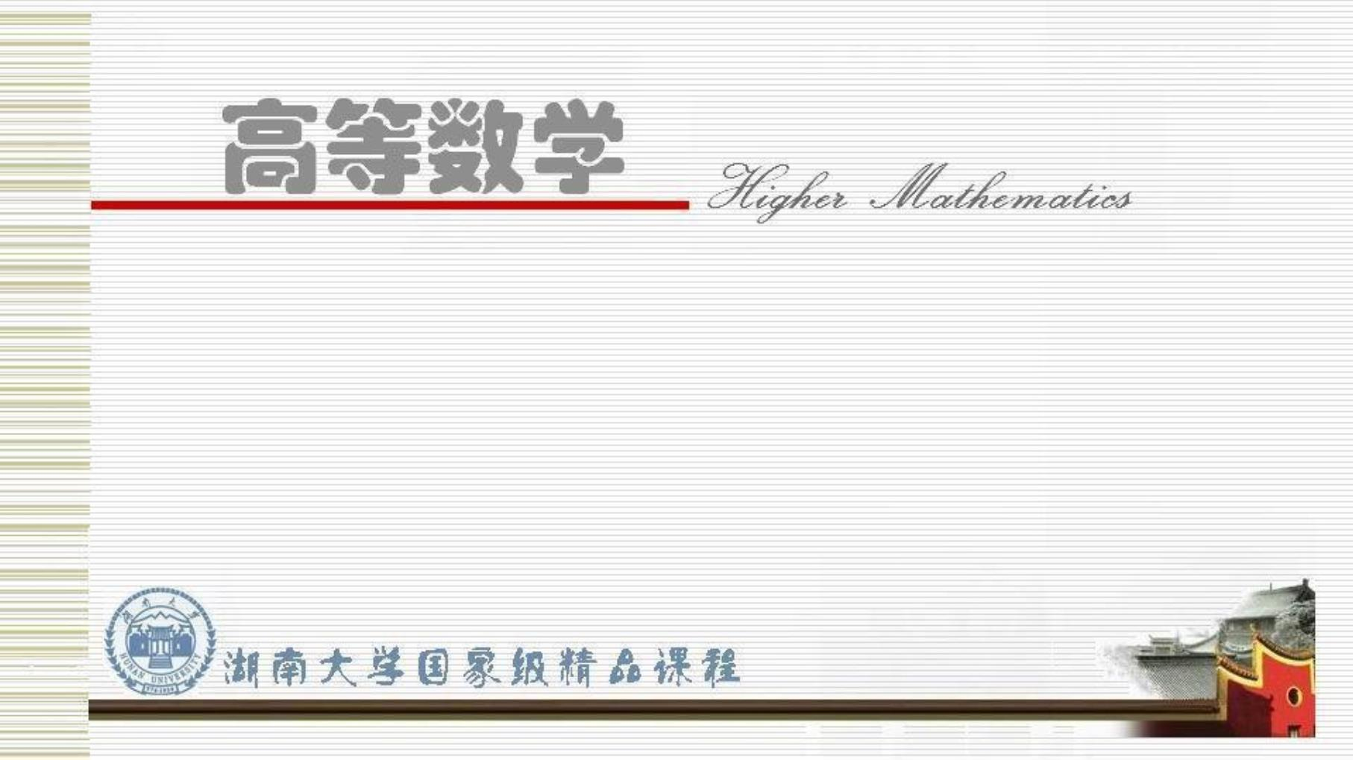
第 9 章
常 微 分 方
程

Slide 2
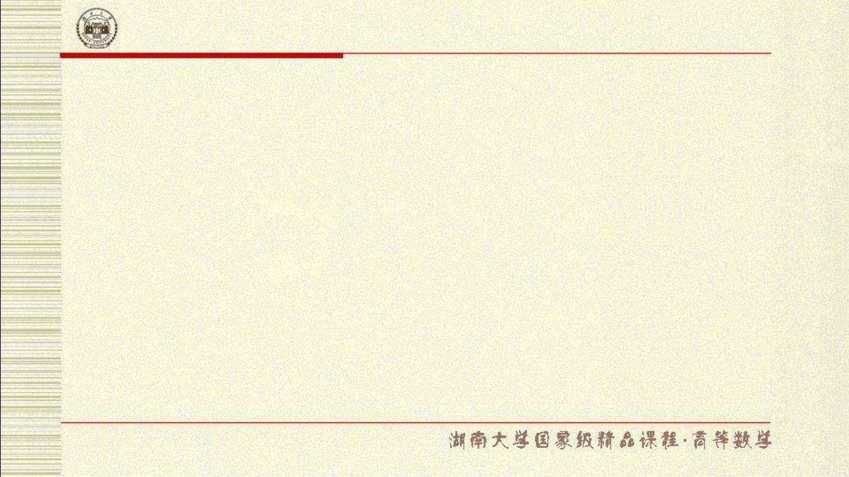
第 9 章 常 微 分 方
程
微积分研究的对象是函数关系 , 但在实际问题中 , 往往很
难直接得到所研究的变量之间的函数关系 , 却比较容易建立起
这些变量与它们的导数或微分之间的联系 , 从而得到一个关于
未知函数的导数或微分的方程 , 即微分方程 . 通过求解这种方
程 , 同样可以找到指定未知量之间的函数关系 . 因此 , 微分方
程是数学联系实际 , 并应用于实际的重要途径和桥梁 , 是各个
学科进行科学研究的强有力的工具 .

Slide 3
第 9 章 常 微 分 方
程
如果说“数学是一门理性思维的科学 , 是研究、了解和知
晓现实世界的工具” , 那么微分方程就是显示数学的这种威力
和价值的一种体现 . 现实世界中的许多实际问题都可以抽象为
微分方程问题 . 例如 , 物体的冷却 , 人口的增长 , 琴弦的振动 ,
电磁波的传播等 , 都可以归结为微分方程问题 . 这时微分方程
也称为所研究问题的数学模型 .

Slide 4
第 9 章 常 微 分 方
程
微分方程是一门独立的数学学科 , 有完整的理论体系 . 而
微积分 , 线性代数 , 解析几何等提供的数学方法 , 在 ( 常 ) 微分
方程中得到了综合应用——进一步加深了我们对数学的理解和
兴趣 , 认识到学习数学的必要性 ; 同时 , 我们也可看到物理 ,
力学 , 电学等的一些基本概念 , 基本定理 , 在建立实际问题的
数学模型中可起到的重要作用 . 本章我们主要介绍微分方程的
一些基本概念 , 常用的微分方程 ( 组 ) 的求解方法及线性微分方
程 ( 组 ) 解的理论 .

Slide 5
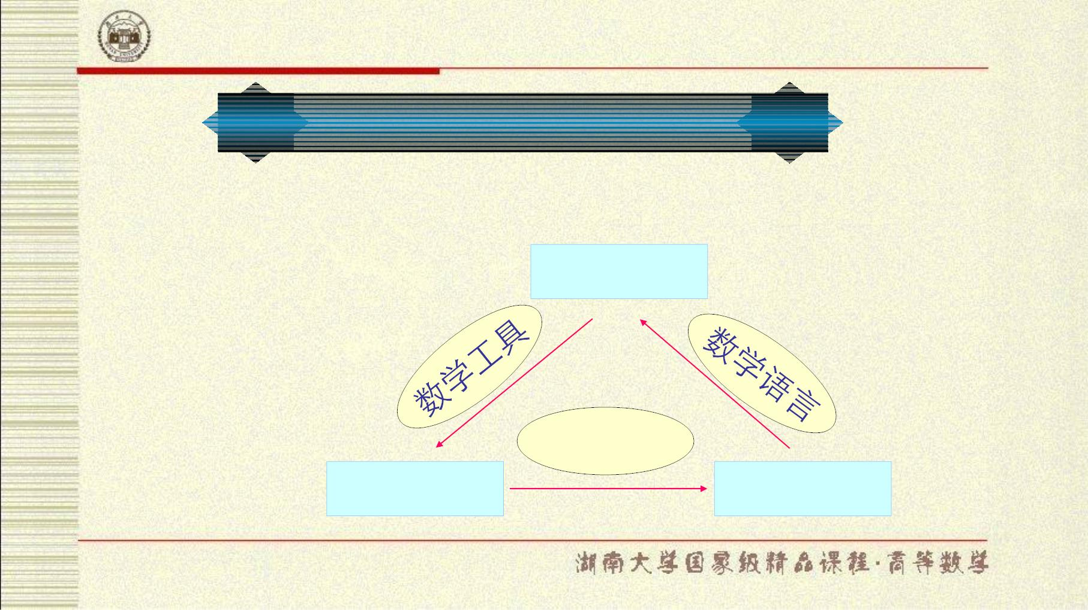
第 9 章 常 微 分 方
程
§1 常微分方程的基本概念
1 、实际问题中的一些常微分方
程
实际问题
数学方法
数学模型
数学结果

Slide 6
第 9 章 常 微 分 方
程
引例 1. 物体冷却过程的数学模型 .
一物体在温度为 u =24 C 的恒温介质中冷却 , 设它的
o
a
初始温度为 u =150 C, 10 分钟后它降到 u =100 C. 试求出
o
o
0
10
20 分钟后该物体的温度 u.
引例 2. 死亡时间的数学模型
.
假设凌晨 12 点在某酒店发现了一具体温 80ºF 的被谋
杀者 , 此时房间的室温是 60ºF. 两小时后测得死者体
温为 75ºF ，请问此人被谋杀时间？

Slide 7
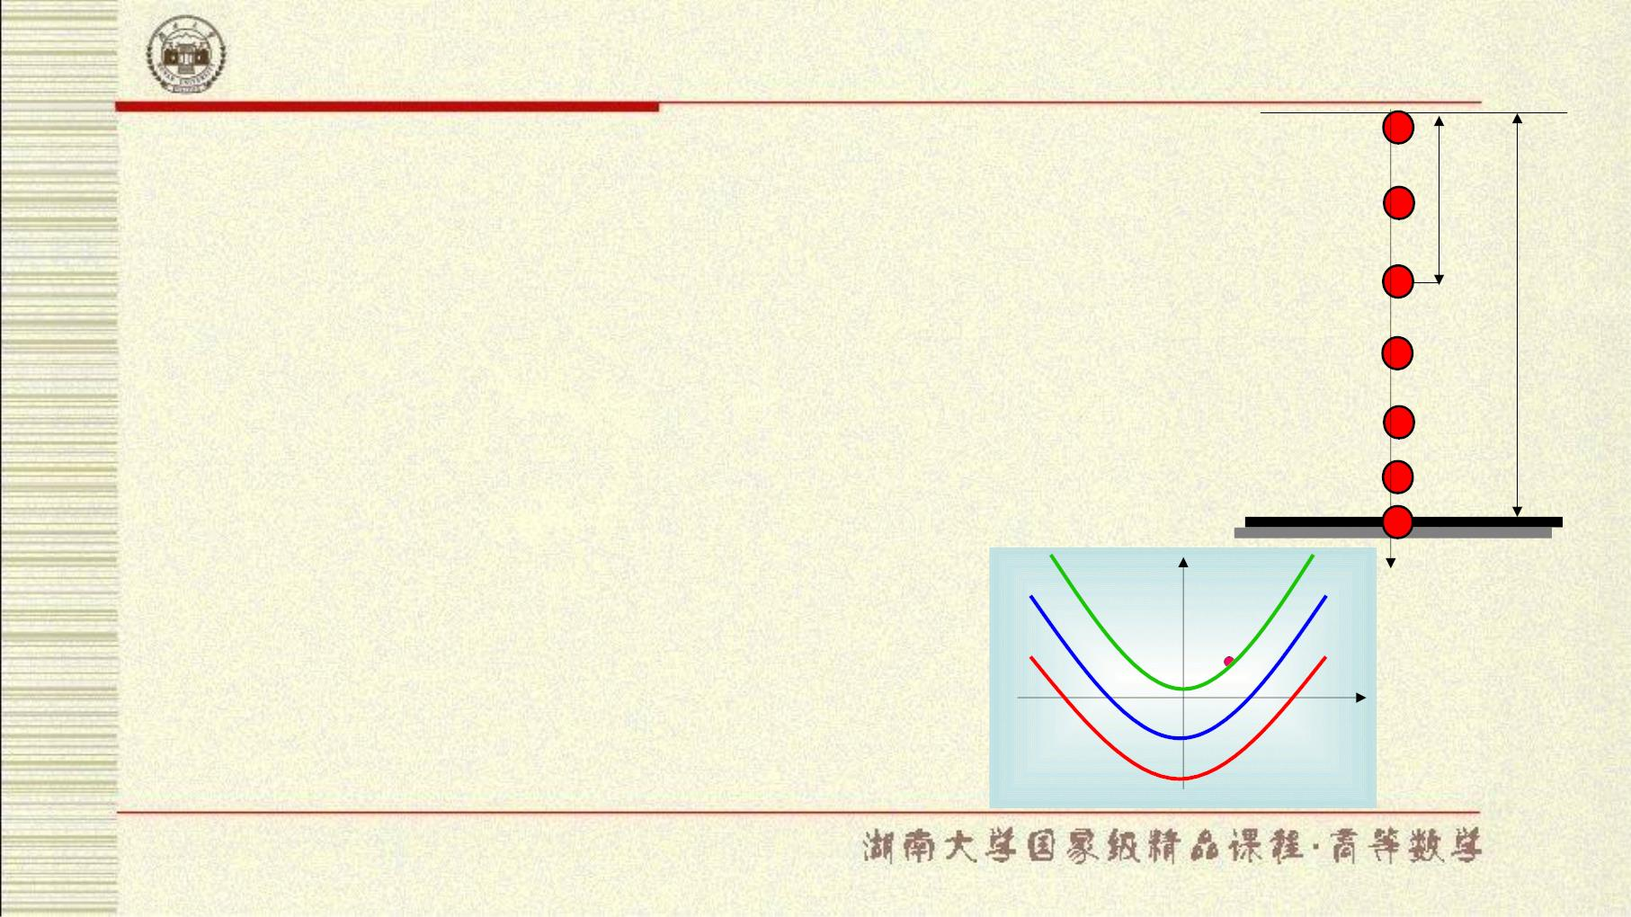
第 9 章 常 微 分 方
o
程
引例 3. 物体运动过程的数学模型 .
s(t)
一质量为 m 的物体以初速度 v₀ 在距地面
为 H 的高处自由落体 , 不记空气阻力 , 试求 (a)
物体在 t 时刻的位移 s(t); (b) 物体落地时间 T.
H
引例 4
. 解析几何模型 .
Fig.1.1.
s
求一曲线 , 该曲线过点 (1,
2) 且曲线上任一点 (x, y) 处
的切线斜率为该点横坐标的
2 倍 .
y
(1,2)
x
o
Fig.1.2

Slide 8
第 9 章 常 微 分 方
程
2 、微分方程的概念
联系着自变量、未知函数及未知函数导数 ( 或微分 ) 的
方程称为微分方程 .
方程中出现的未知函数最高阶导数的阶数称为该方程的
阶 .
未知函数为一元函数的微分方程称为常微分方程
. 未知函数为多元函数的微分方程称为偏微分方
程 .

Slide 9
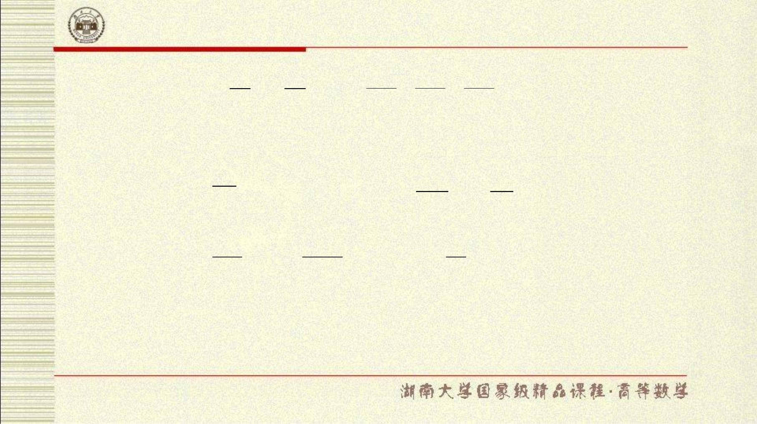
第 9 章 常 微 分 方
程
ﾶz ﾶz
²T ²T ²T
+ + = 0,
x² y² z
例如 ,
x
+
y
=
z;
ﾶ ﾶ
2
x
y
分别是一阶和二阶偏微分方程 . 而
dy
dx
d
d
2
x x
=
+
3
y tan x x ,
t
-
3
+
2
=
2( ) t x 0,
d
t
d
t
2
d^{n} y
dx^{n}
n-1
d y
dy
+ a₁(x)
+...+ a (x) + a (x)y = f (x),
-
n-1
n
dx
n 1
dx
分别是一阶 , 二阶和 n 阶常微分方
程 .
它们都是微分方程 .

Slide 10
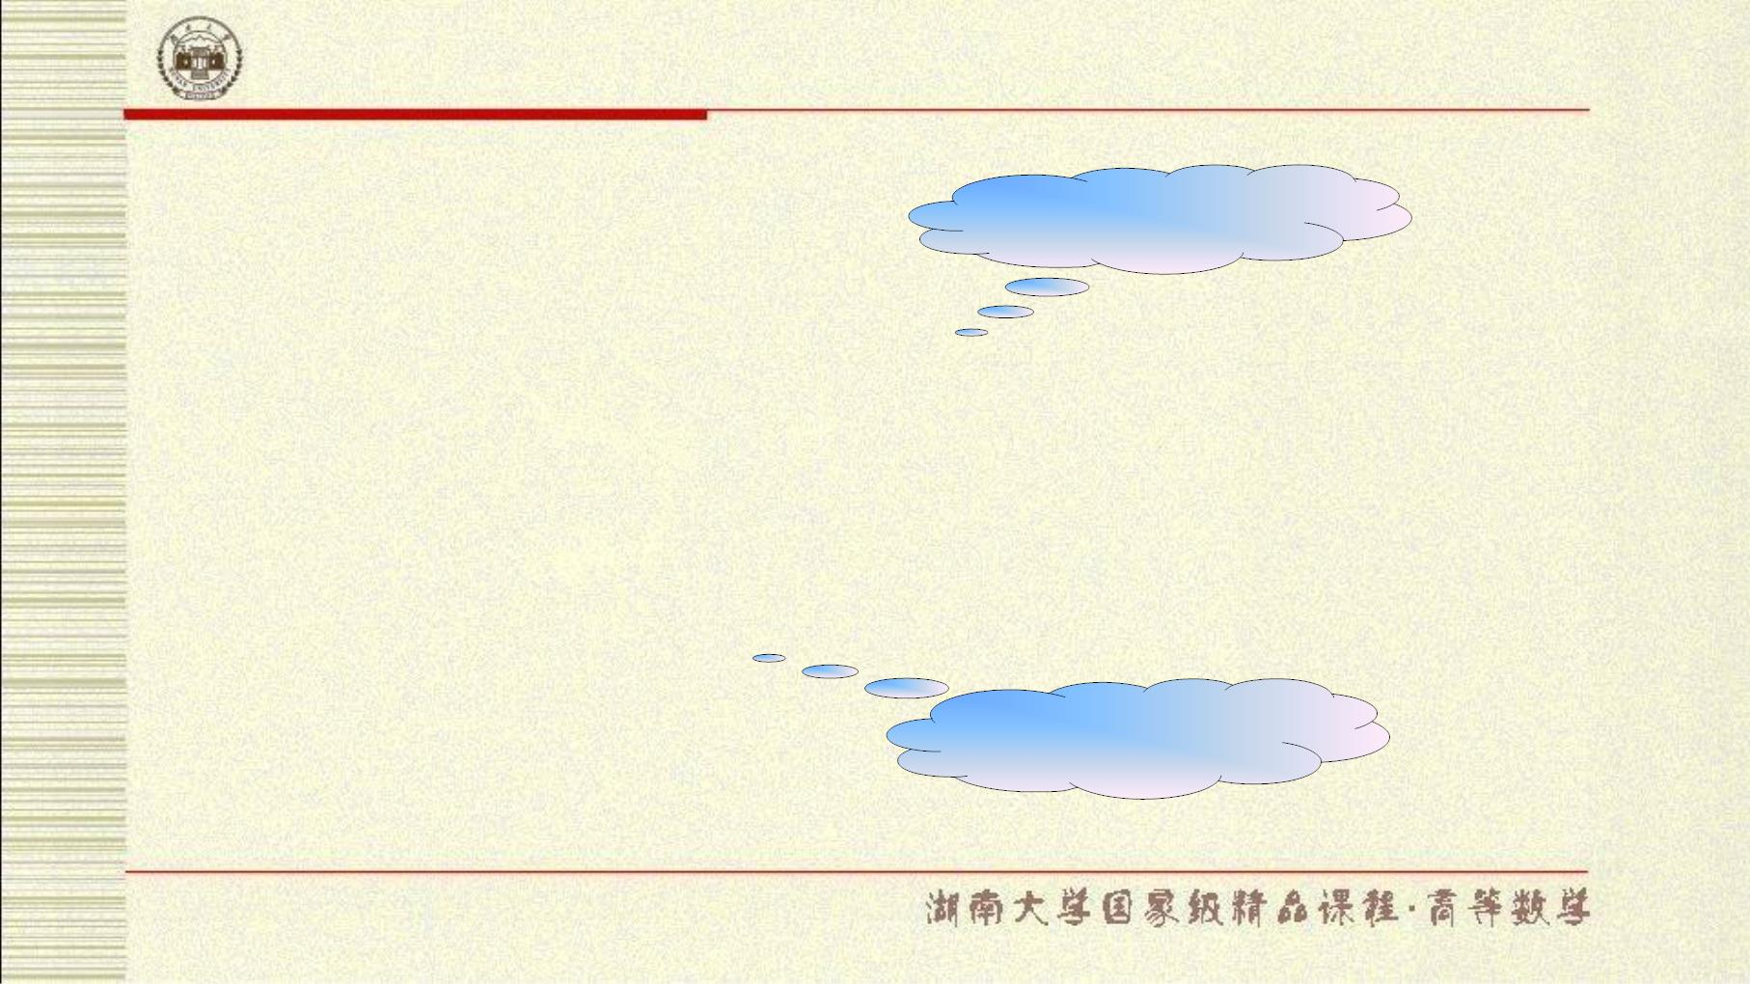
第 9 章 常 微 分 方
程
常微分方程的一般形式是 :
n 阶隐式方
程
ﾶ ﾶﾶ
(n)
=
F(x, y, y , y L, y ) 0,
(1)
如果能从方程 (1) 中解出最高阶导数 , 就得到微分方程
(n)
=
ﾶ
(n-1)
y f (x, y, y ,L, y ).
(2)
n 阶显式方
程

Slide 11
第 9 章 常 微 分 方
程
如果方程 (1) 可表为如下形式
:
(n-1)
ﾶ
+ +
y a (x)y L a (x)y a (x)y f (x)
(n)
+
+
=
(3)
1
n-1
n
则称为 n 阶线性微分方程 , 其中 a (x), a (x), …, a (x) 和 f (x)
1
2
n
均为自变量 x 的已知函数 . 当 f (x)=0, 方程 (3) 成为
(n)
+
(n-1)
+L+
ﾶ+
=
y a (x)y
a (x)y a (x)y 0
(4)
1
n-1
n
方程 (4) 称为 n 阶齐线性方程 . 相应地 , 方
程 (3) 称为 n 阶非齐线性方程 . 不能表示成
形如 (3) 式的微分方程 , 统称为非线性方程 .

Slide 12

第 9 章 常 微 分 方
程
例 1. 试指出下列方程是什么方程 , 并指出微分方程的阶
数 .
dy
dy
2
dy
- + =
� �
dx
� �
=
2
+
(1) x y;
(2)x
� �
2 4x 0;
dx
dx
2
d y dy
-
+ =
2y 5xy 0; (4) cos(y ) ln y x 1;
(3)x
(3)
+ = +
dx²
dx
(n)
+
(n-1)
=
+
(5)y sin xy
(cos x sin x).

Slide 13
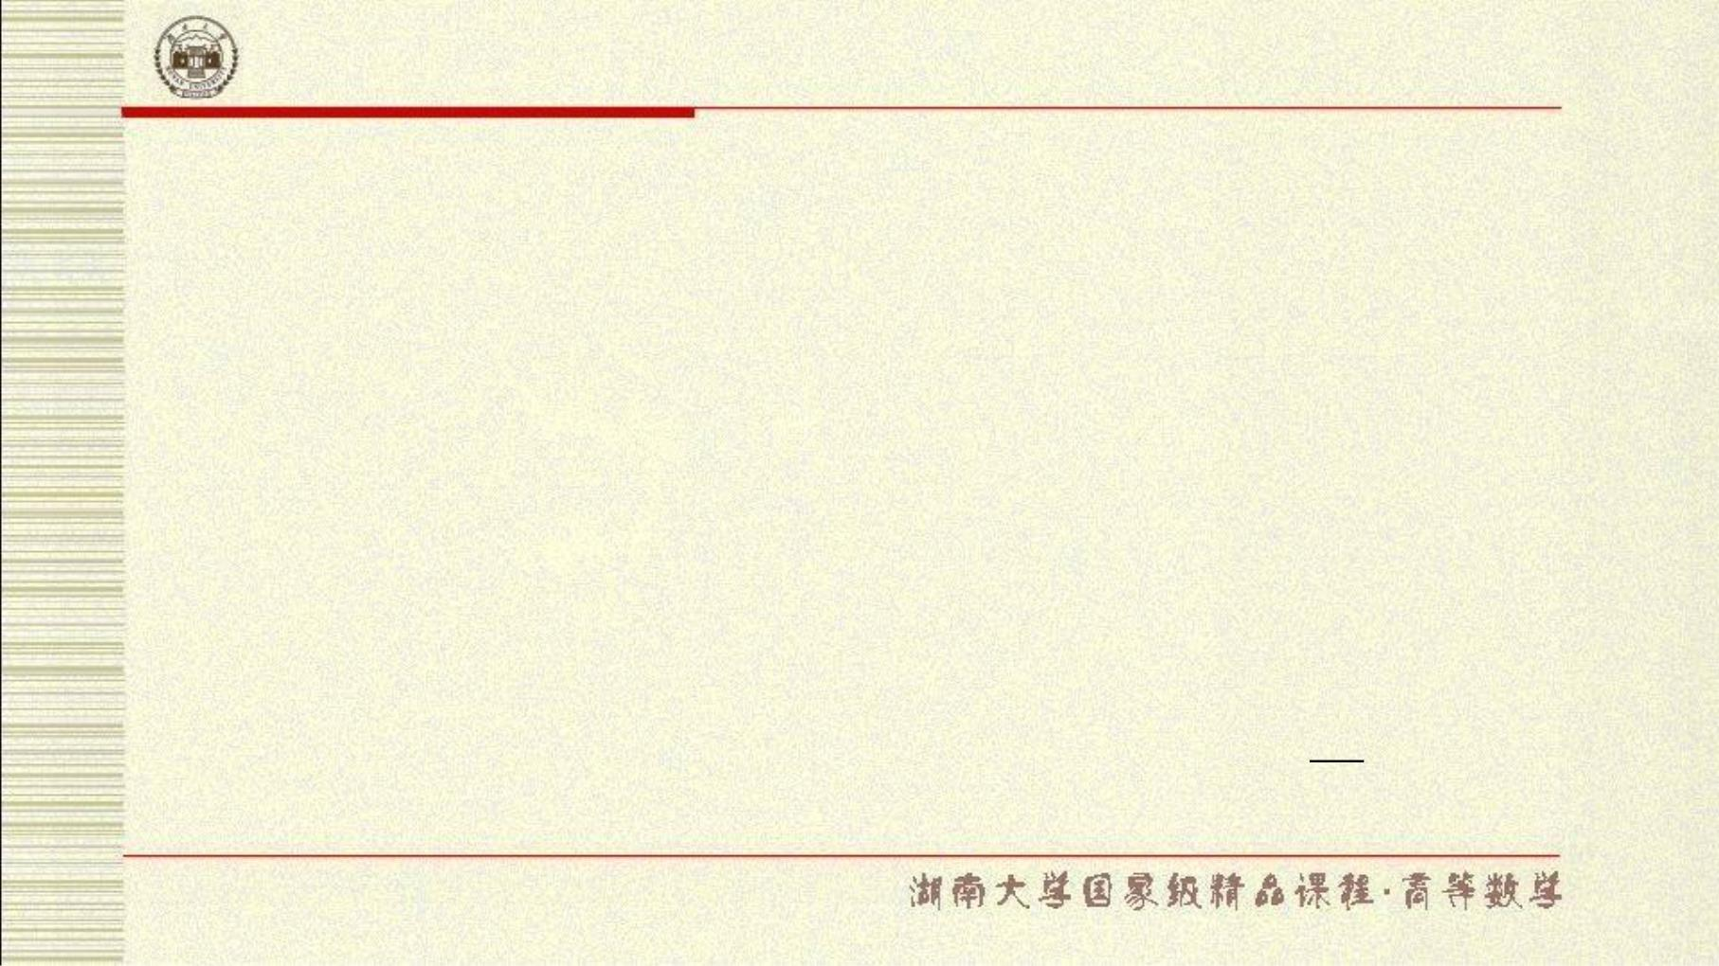
第 9 章 常 微 分 方
程
3 、微分方程的解的概念
代入微分方程能使方程称为恒等式的函数称为该微分方程的解
.
更确切地说 , 设函数 y=j (x) 在区间 I 上有 n 阶连续导数 , 如
果在区间 I 上 , 有
ﾶ ﾶﾶ
j j j L j
(n)
=
F(x, (x), (x), (x) , (x)) 0,
则称函数 y=j (x) 为微分方程 (1) 在区间 I 上的 例如 ,
解 .
dy
+ 都是方程 = 2x 的解
=
2
+
=
2
(a) y x 1; (b) y x c
dx
.

Slide 14
第 9 章 常 微 分 方
程
一般地 , 微分方程的含有任意常数且相互独立的任意常数
的个数与微分方程的阶数相等的解称为微分方程的通解 .
问题思考 . 这里所说的相互独立的任意常数 , 是指它们不能通过
合并而使得通解中的任意常数的个数减少 .
怎样判断 n 阶微分方程的解 y=j (x, c , …, c )
1
n
中的 n 个常数是否相互独立 ?

Slide 15
第 9 章 常 微 分 方
程
许多实际问题都要求寻找满足某些附加条件的解 , 此时
, 这类附加条件就可以用来确定通解中的任意常数 , 这类附
加条件称为定解条件 .
方程满足定解条件的解称为特解 .
其中定解条件是在自变量同一值处给出的称为初始条件
. 定解条件是在自变量不同值处给出的称为边值条件 .

Slide 16
第 9 章 常 微 分 方
程
带有初始条件的微分方程称为微分方程的初值问题 ,
也称 Cauchy 问题 . 带有边值条件的微分方程称为微分方程
的边值问例题如.
,
 
○
+ =
x
❐ =  =
y 2y e ; y( ) 1, y ( ) 2
是一微分方程的初值问题
.
 
y 2y e ; y(0) 1, y(1) 1
+ =
x
=
=
是一微分方程的边值问题
.

Slide 17
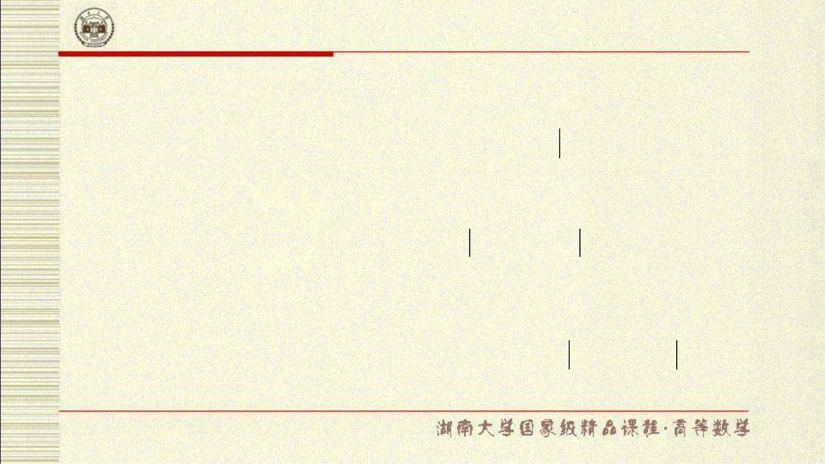
第 9 章 常 微 分 方
程
ﾶ=
ﾶy f (x, y),
ﾶ
一般地 , 一阶微分方程的初值问题
为 :
ﾶ
y = y .
ﾶ
ﾶ
0
x=x
0
ﾶﾶ =
ﾶ
ﾶy f (x, y, y ),
ﾶ
二阶微分方程的初值问题为
:
ﾶ
y
y ; y
= ﾶ =
1
ﾶ
ﾶ
y .
x=x₀
0
x=x
0
0
ﾶﾶ
ﾶ
ﾶy = f (x, y, y ),
ﾶ
二阶微分方程的边值问题为 :
ﾶ
y = y ; y = y .
ﾶ
ﾶ
0
1
x=x
x=x
0
1

Slide 18
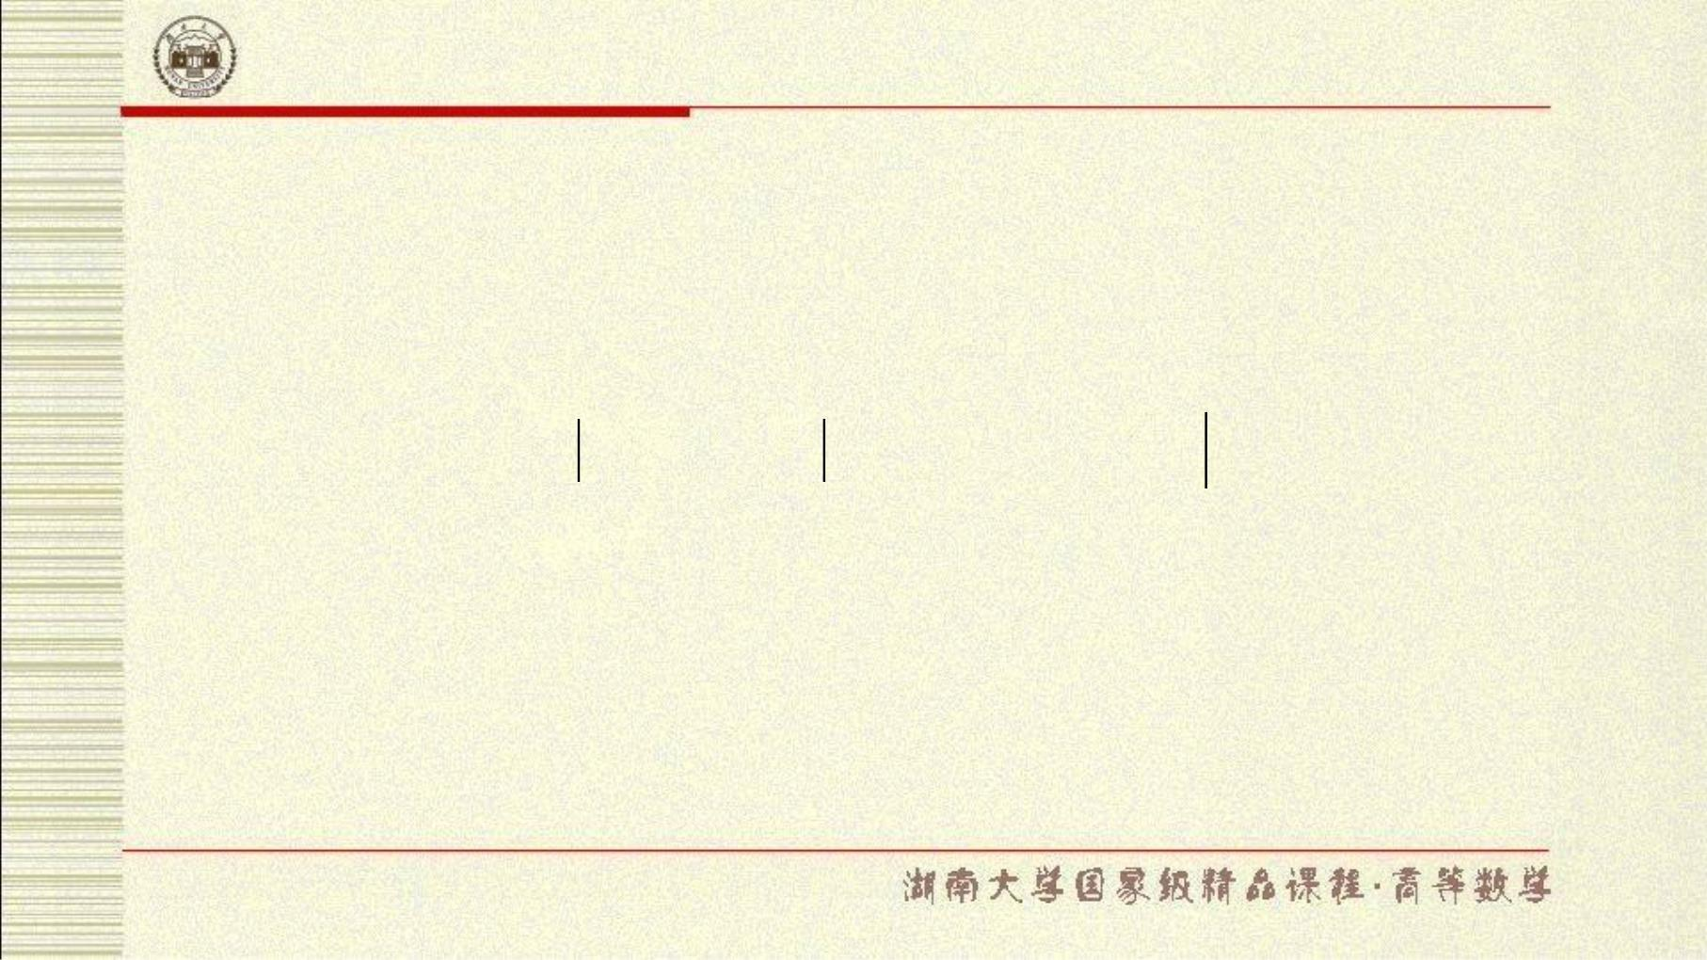
第 9 章 常 微 分 方
程
n 阶微分方程的初值问题为
:
ﾶ =
ﾶ
(n-1)
(n)
ﾶ
y f (x, y, y , ..., y ),
ﾶ
y
y , y
= ﾶ =
1
(n-1)
=
n-1
0
ﾶ
y , ...., y
y ,
ﾶ
x=x₀
0
x=x
0
x=x₀
0
其中 , x , y , y ,…,y 是给定的值 .
1
n-1
0
0
0
0

Slide 19

第 9 章 常 微 分 方
程
例 2. 验证函数
dy
=
2
+
(C 为任意常数
)
是方程
y (x C) sin x
- ycot x - 2xsin x = 0 的通解 并求满足初始条
,
dx
件
y = 0
的解 .
❐
x=
2

Slide 20
第 9 章 常 微 分 方
程
4 、微分方程的积分曲线的概
念
考虑定义在 xoy 平面的区域 G 内的一阶微分方程
：
ﾶ=
ﾶ
y f (x, y), (x, y) G,
(5)
方程 (5) 的解的图形是 xoy 面上的一条曲线 , 称为方程 (5) 的积分
曲线 .
(x,y)G, 我们称以点 (x,y) 为中心 , 斜率为 f (x,y) 的小
直线段为点 (x,y) 处由方程 (5) 定义的线素 . 方程 (5)
在区域 G 内每一点的线素的全体称为方程 (5) 在 G 内
定义的线素场 .
利用线素场可以近似地画出积分曲线 .

Slide 21
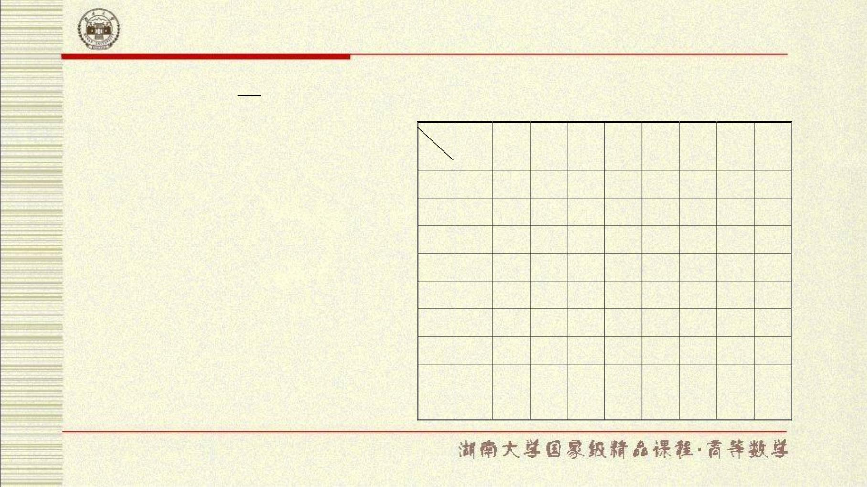
第 9 章 常 微 分 方
程
dy
dx
例 3. 画出方程 = x - y 的线素场 并近似地画出过
(–4,4)
的积分曲
,
线 .
y -
-
-
-
0 1 2 3 4
4 3 2 1
解 计算一些特殊点处
x
:
-4 0 -1 -2 -3 -4 -5 -6 -7 -8
-3 1 0 -1 -2 -3 -4 -5 -6 -7
-2 2 1 0 -1 -2 -3 -4 -5 -6
-1 3 2 1 0 -1 -2 -3 -4 -5
的斜率值 , 得下表
0 4 3 2 1 0 -
-
-
-
1 2 3 4
1 5 4 3 2 1 0 -
-
-
1 2 3
2 6 5 4 3 2 1 0 -
-
1 2
3 7 6 5 4 3 2 1 0 -
1
4 8 7 6 5 4 3 2 1 0

Slide 22
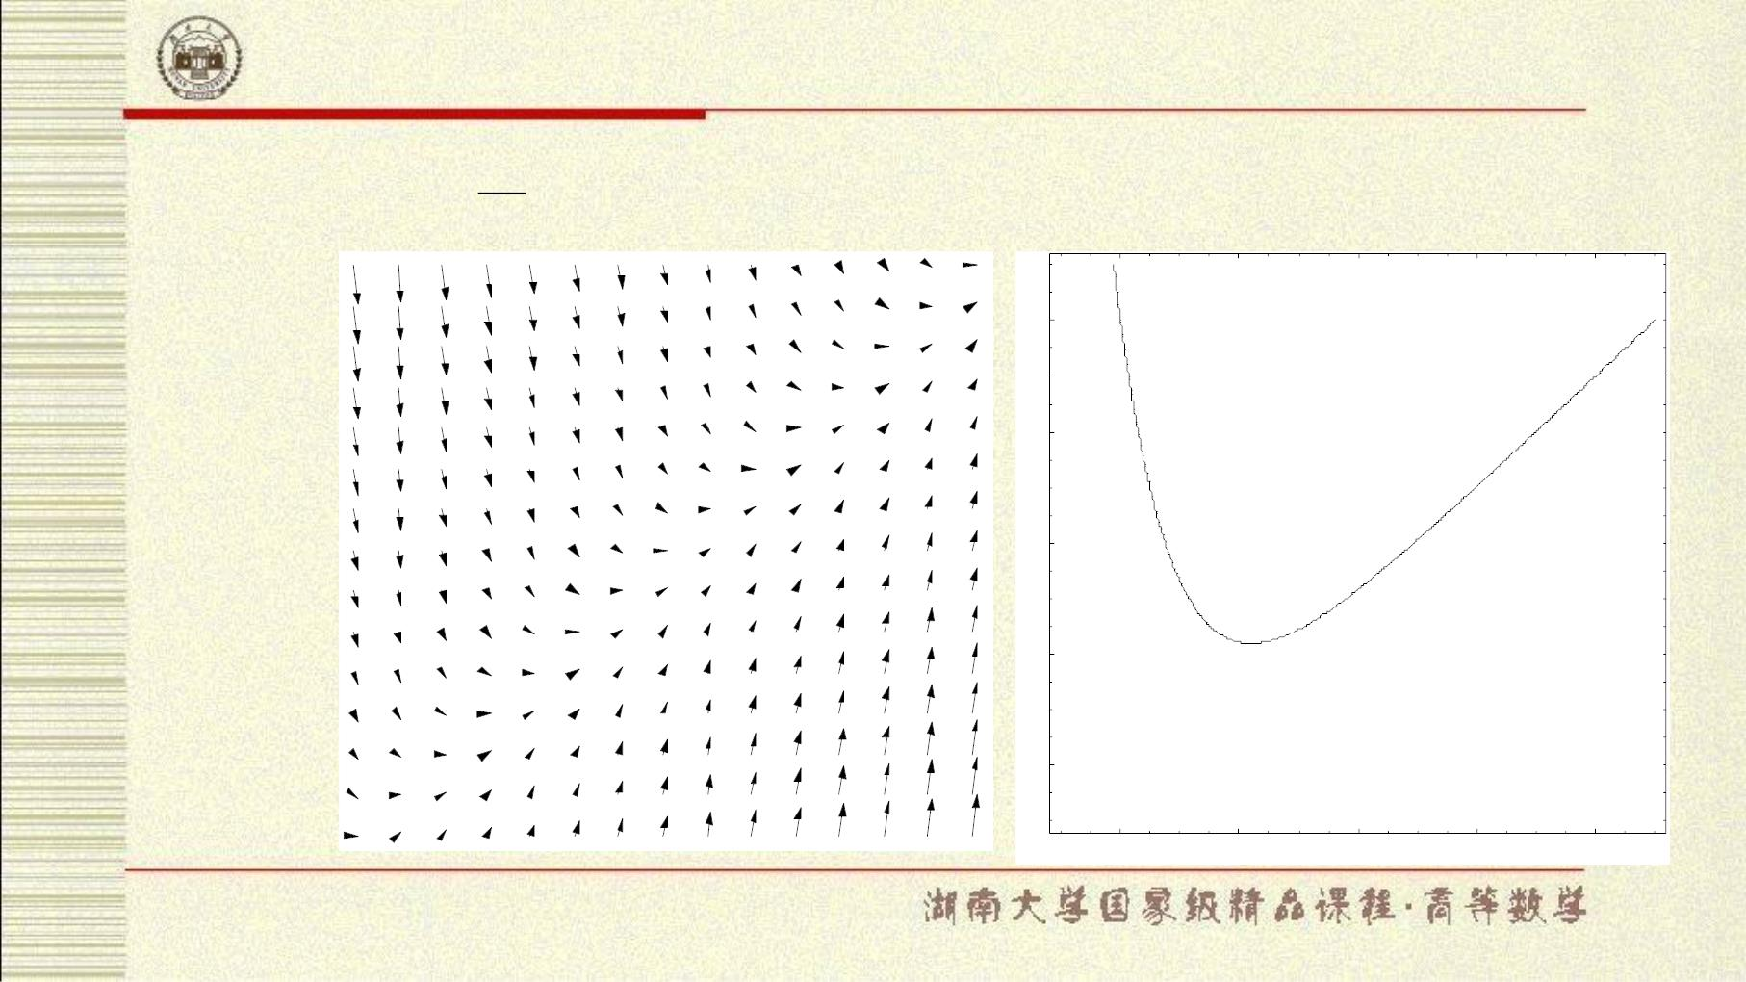
第 9 章 常 微 分 方
程
dy
dx
例 3. 画出方程 = x - y 的线素场 并近似地画出过
(–4,4)
的积分曲
,
线 .
4
2
0
-2
-4
-4
-2
0
2
4
Fig.1.3
Fig.1.4

Slide 23
第 9 章 常 微 分 方
程
-
2
=
例 4. 求一微分方程 , (y c ) 4c x 为其积分曲线族
2
1
以
.
内容小结： 1. 微分方
程
2. 常微分方程与偏微分方程
3. 微分方程的阶
5. 微分方程的解
4. 线性与非线性微分方
程
6. 通解与特解
7. 初始条件与边值条
件
8. 初值问题与边值问题 9. 积分曲线与积分曲线族

Slide 24
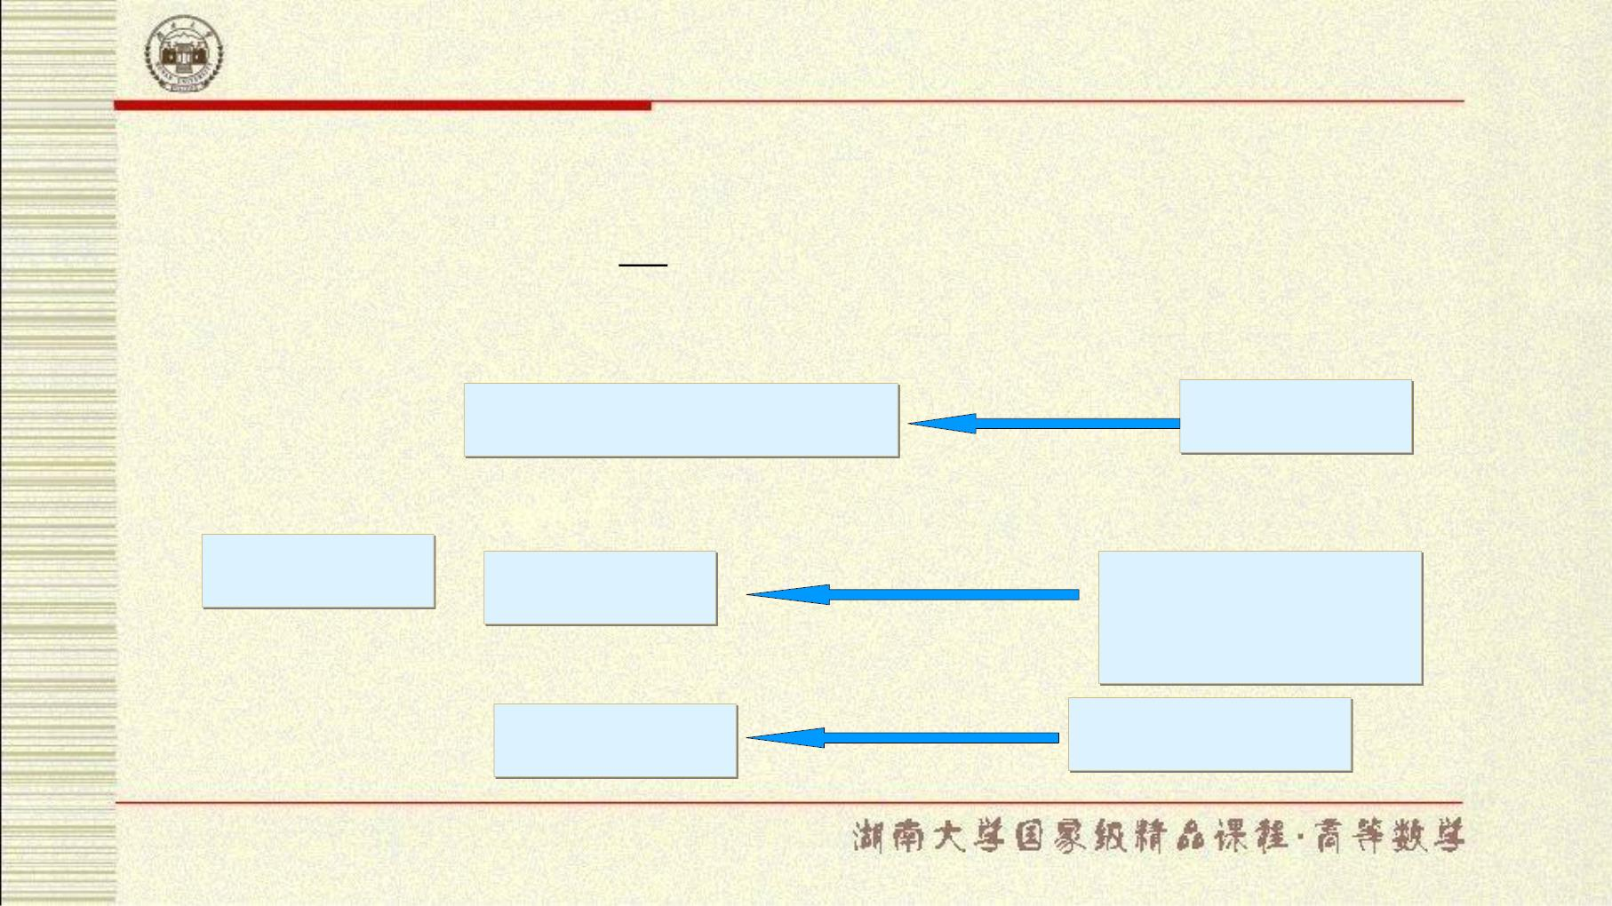
第 9 章 常 微 分 方
程
一阶常微分方程的一般形式为 :
dy
F(x, y, y ) = 0
○ 或 = f (x, y)
或
+
=
M (x, y)dx N(x, y)dy 0.
dx
变量分离
法
变量代换
法
可分离变量的方程
齐次方程
ﾶ
ﾶ 常数变易
ﾶ
变量代换
显式方程 法
线性方程
Bernoulli 方
ﾶ
ﾶ
ﾶ
法
程
凑全微分
恰当方程
积分因子
法
ﾶ
法
非恰当方程

Slide 25
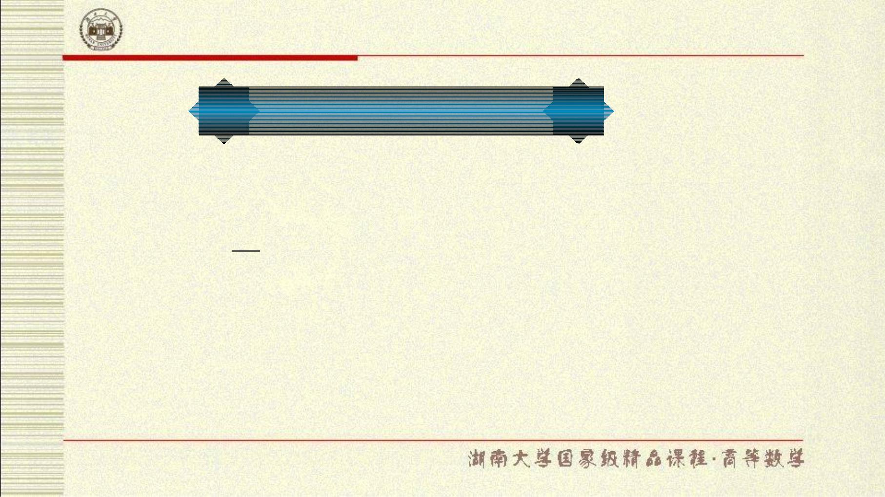
第 9 章 常 微 分 方
程
§2 一阶微分方程
1. 变量可分离微分方程
dy
dx
形如 = f (x)j(y) 或 f (x)g (y)dx + f (x)g (y)dy = 0
1
1
2
2
的方程称为变量可分离方程 .
求解方法：分离变量法

Slide 26
第 9 章
常 微 分 方
程

Slide 27

第 9 章 常 微 分 方
程
§2 一阶微分方程
1. 变量可分离微分方程
dy
dx
形如 = f (x)j(y) 或 f (x)g (y)dx + f (x)g (y)dy = 0
1
1
2
2
的方程称为变量可分离方程 .
求解方法：分离变量法

Slide 28
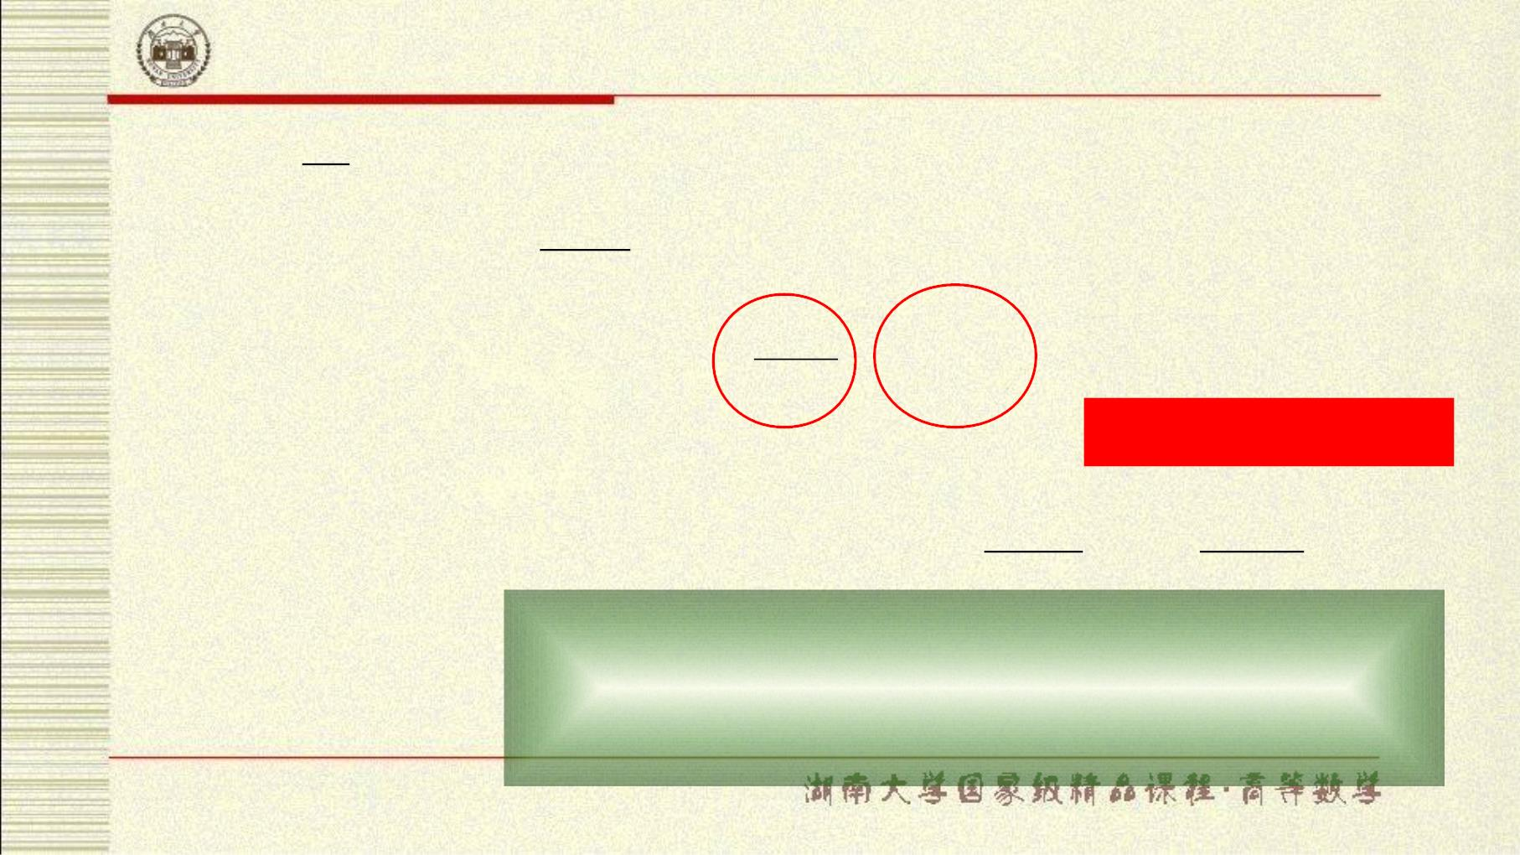
第 9 章 常 微 分 方
程
dy
dx
1. 方程
f (x) (y)
= j
dy
j( y)
解法 分离变量 得
=
f (x)dx, 表示一个原函数
,
:
dy
两边积分 , 得隐式通 � = �^{f (x)dx + c}
j(y)
解
注意补充遗解 !
2. 方程 f (x)g (y)dx + f (x)g ( y)dy = 0
1
1
2
2
1
f (x)
g (y)
解法 两边同乘再分别积分,,得
g (y) f (x)
� �
dx
+
=
1
2
dy c.
f (x)
g (y)
:
1
注意 : 若存在 y , 使得j (y )=0 或 g (y )=0,
则方程还有解 y=y , 它可能没有包含在通解
中 .
0
0
1 0
0

Slide 29
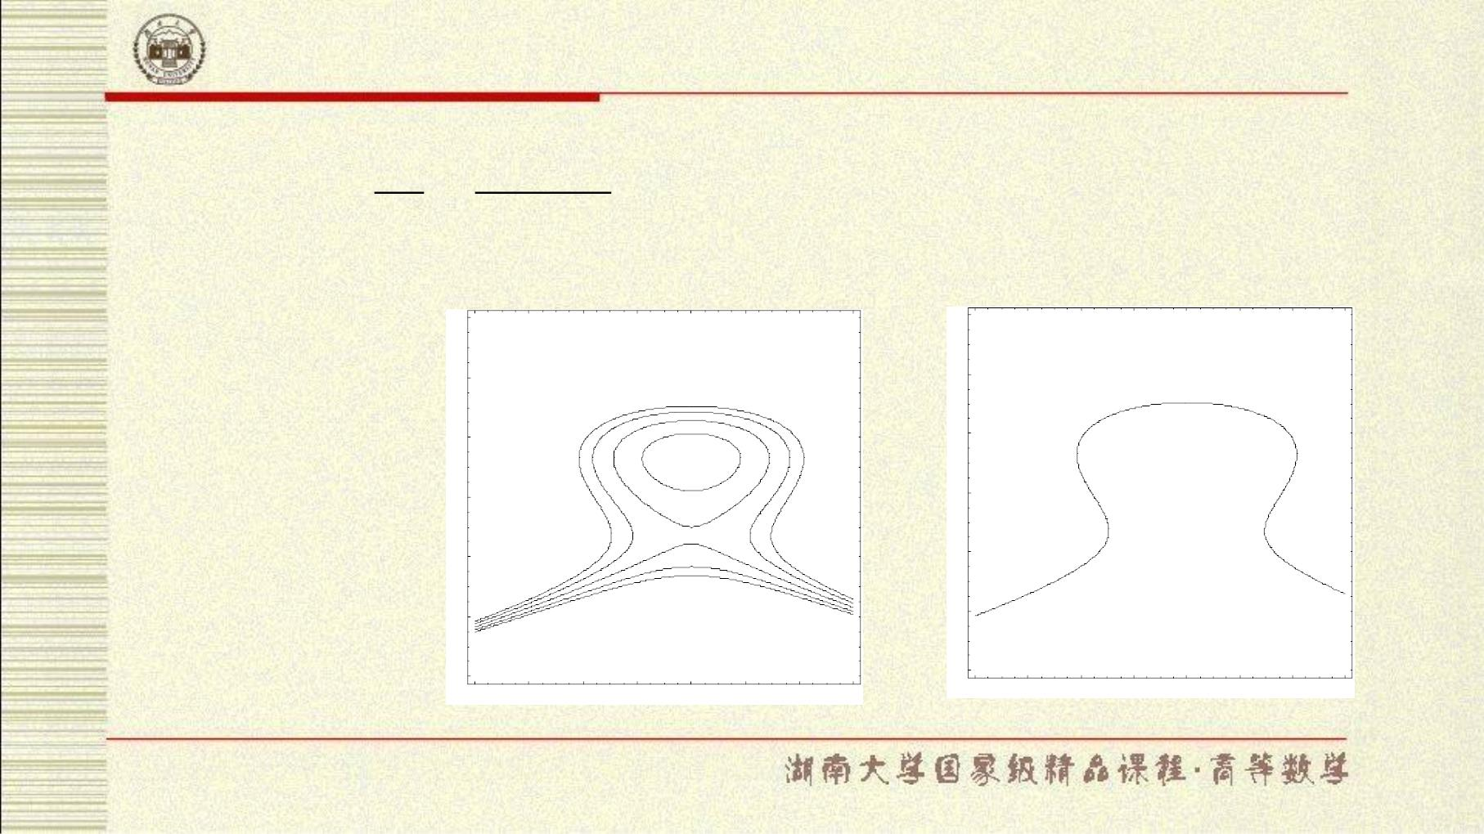
第 9 章 常 微 分 方
程
dy 4 - 2x
例 1.
=
满足初始条件 y(1) = 3 的特解
2
-
求
dx 3y 5
.
6
4
6
4
2
2
0
0
-2
-4
-6
-2
-4
-6
-6
-4
-2
0
2
4
6
8
-6
-4
-2
0
2
4
6
8

Slide 30
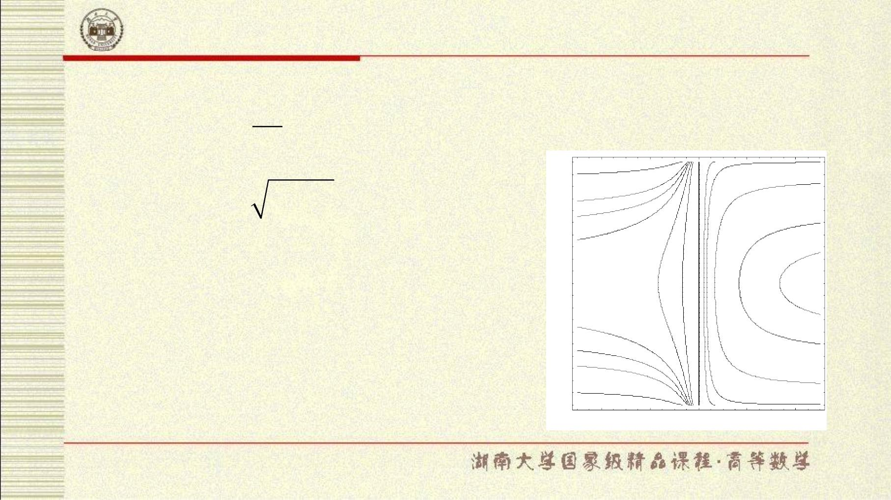
第 9 章 常 微 分 方
程
dy
例 2. 求
=
ﾢp(x)dx
= p(x)y. 通解 y ce .
解
解
知
dx
为
1
例 3. 求 1 y² 3x² y y .
- =
ﾢ
0.5
例 4. 已
ﾢ
2
=
+
2
f (sin x) cos 2x tan x,
0
当 0<x<1 时 , 求 f
(x).
-0.5
-1
-4
-2
0
2
4

Slide 31
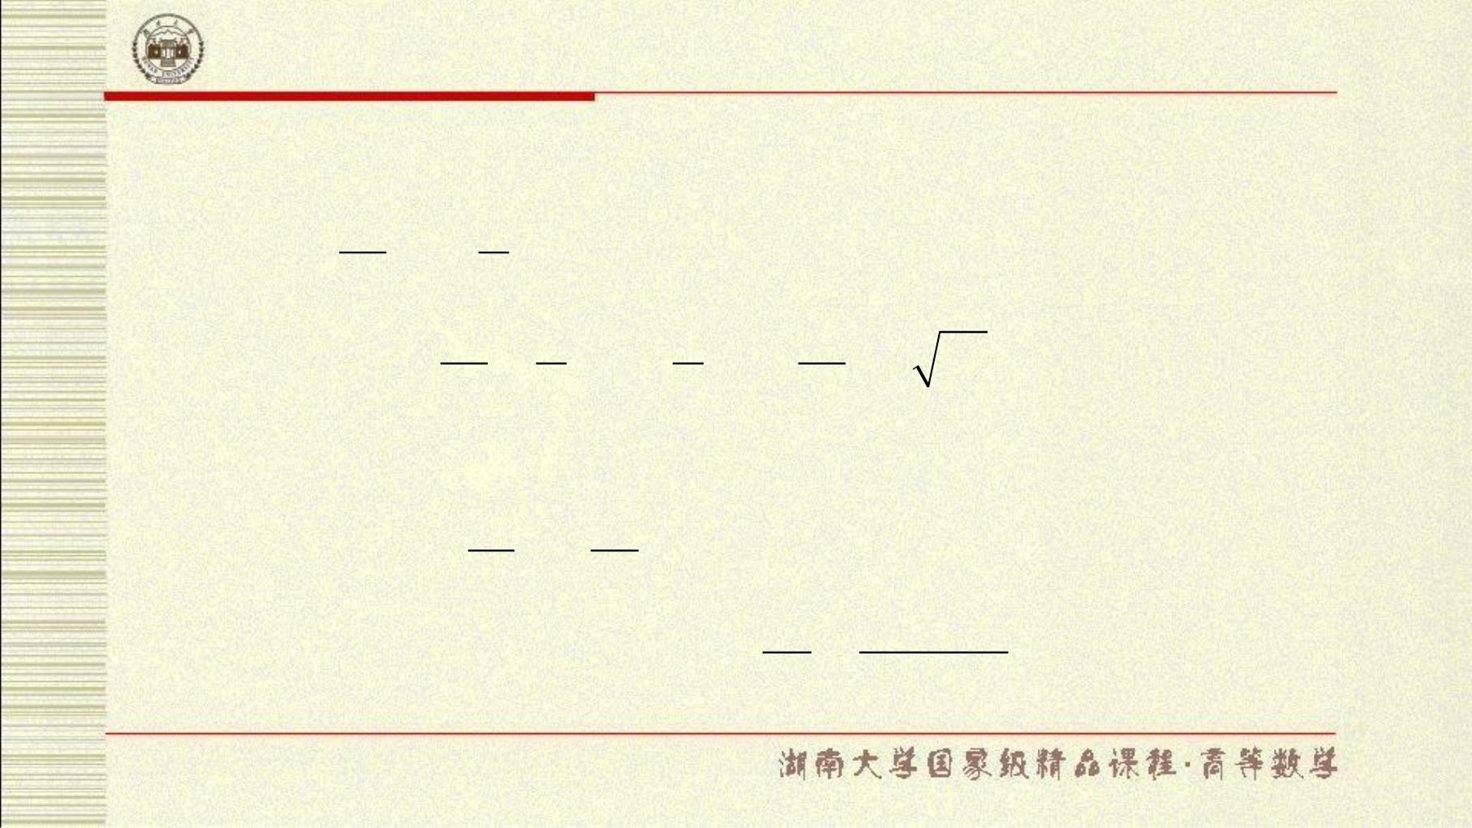
第 9 章 常 微 分 方
程
2. 齐次方程
dy y
形如 = g( )
的方程称为齐次方程
例如
dx x
.
dy y
y dy
= + tan , x + 2 xy = y.
dx x x dx
求解方法：变量代换法
dy du
令 y=ux,
则
= + 代入方程 , 原方程可化
x u.
dx dx
为
du g(u) - u
=
.
dx
x

Slide 32
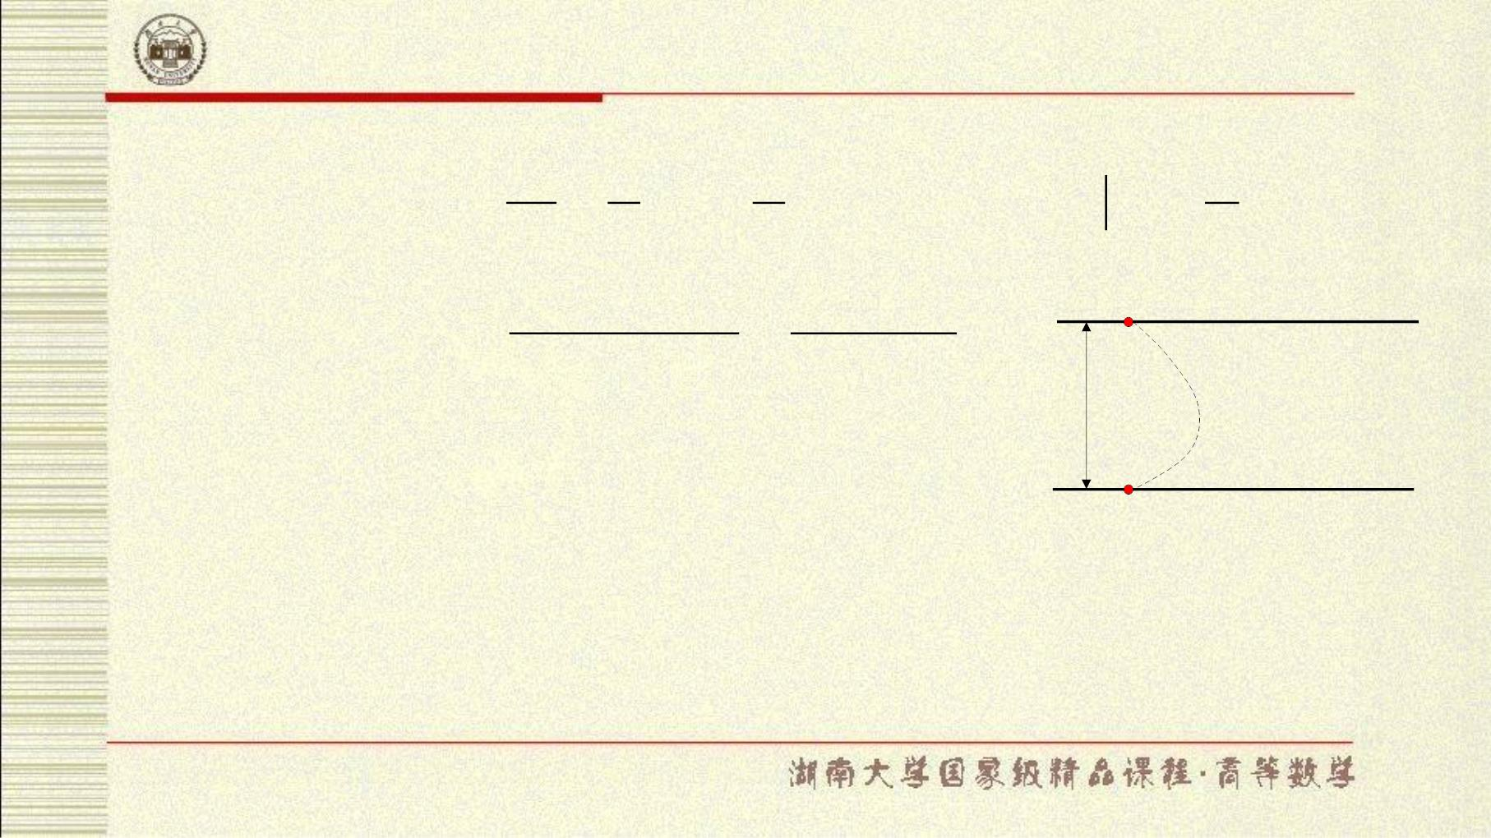
第 9 章 常 微 分 方
程
dy y
y
x
p
例 5. 求解微分方
= + tan
满足初始条件
y =
的特解 .
=
dx x
dx
x 1
6
程
dy
例 6. 求解微分方
=
.
2
- +
2
2
-
A
x xy y 2y xy
程
h
例 7. 设河边点 O 的正对岸为点 A, 河宽 OA
=h, 两岸为平行直线 , 水流速度为 a, 有一
鸭子从
O
点 A 游向点 O, 设鸭子 ( 在静水中 ) 的游速为 b (b>a),
且鸭子游动方向始终朝着点 O, 求鸭子游过的迹线的
方程 .

Slide 33
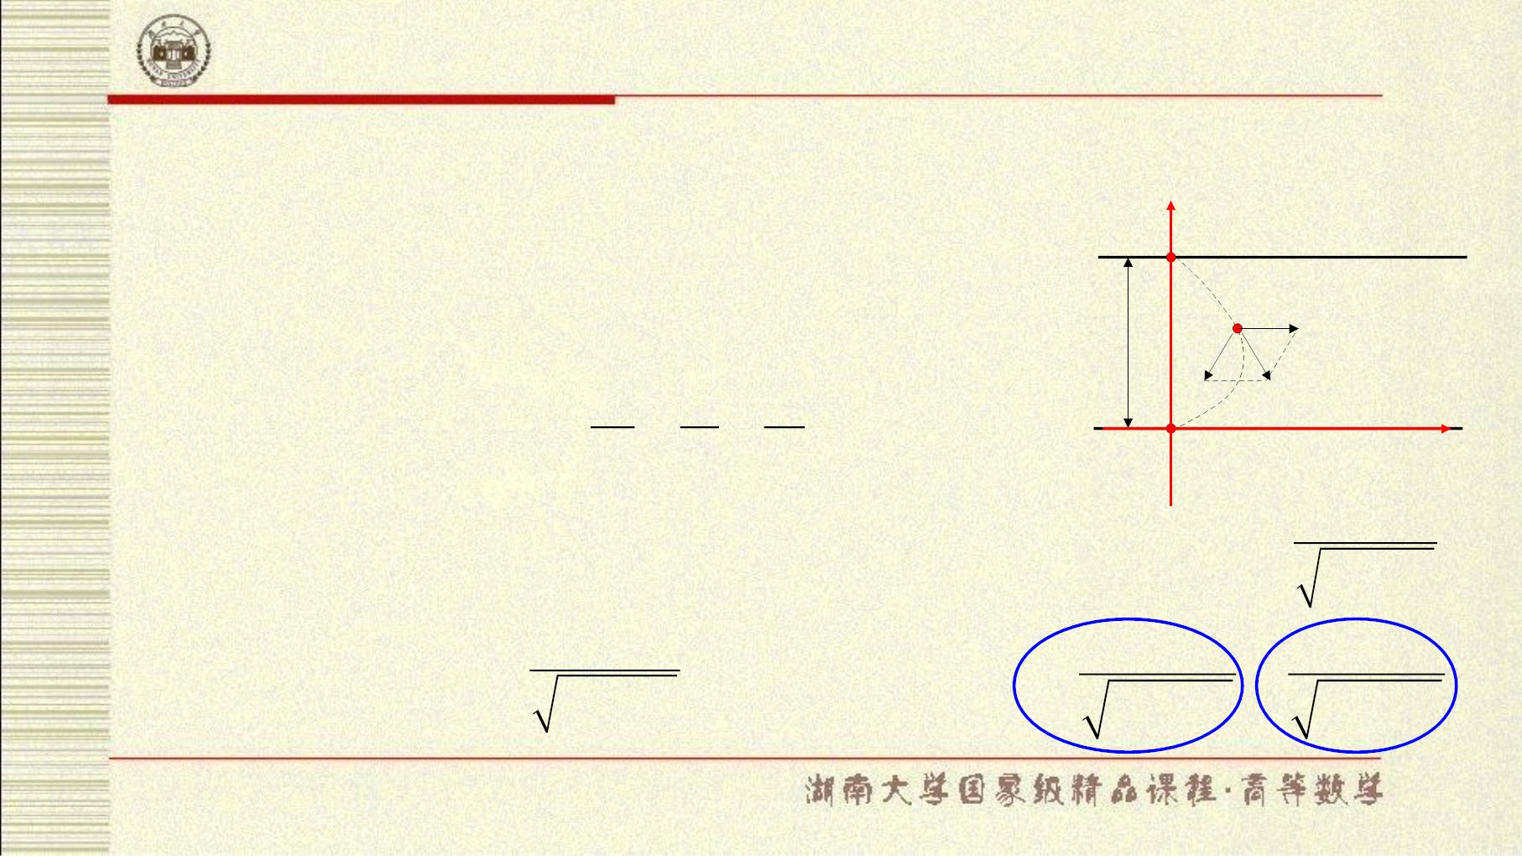
第 9 章 常 微 分 方
程
v v
解 :如图建立直角坐标系 设水流速度为
a (| a |= a),
鸭子的游速为
y
r r
,
r r r
b (| b |= b),
则鸭子的实际运动速度为
v = a + b.
A
r
a
若设 t 时刻鸭子位于点 P(x,y 则鸭子的运动速度
h
P
r
b
r
v
r ),
ﾢ
r
dx x v
O
x
=
= ﾢ ﾢ
故 = =
=
v {v ,v } {x , y } ,
t
x
y
. Qa {a, 0},
x
y
t
t
ﾢ
dy y v
t
r
uuur
uuur
{x, y}
b = be (其中e是与同方PO向的单位向量
得 = -
= -
) PO {x, y}, e
uuur
PO
uuur
PO
由
uuur
.
PO
2
+
2
x y
v_{x}
v
r
b
r r r �
y
�
于是
�
bx
by �
b = -
{x, y}. = + = -
v a b a
,
-
�
�
2
+
2
+
+
x y
2
2
2
2
�
x y
x y
�
�

Slide 34
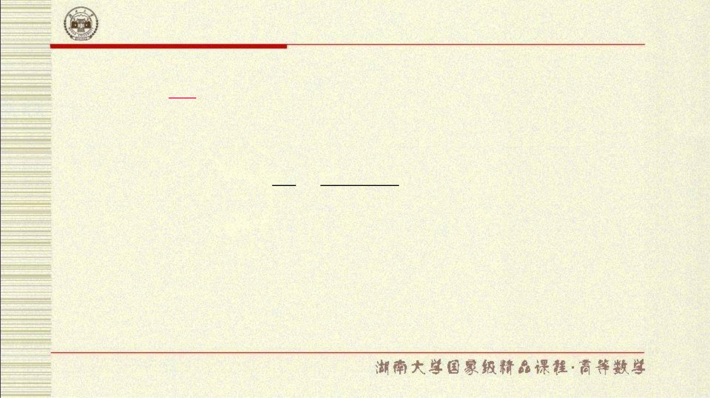
第 9 章 常 微 分 方
程
dy a x + b y + c
3. 方
程
=
1
1
1
dx a x + b y + c
2
2
2
dy x - y +1
dx x + y - 3
例 8. 求解微分方 =
.
程
例 9. 求解微分方
程
2
+
2
-
-
2
+
2
-
=
(2x 3y 7)xdx (3x 2y 8)ydy 0.

Slide 35

第 9 章 常 微 分 方
程
通过恰当的变量代换将方程转化成变量可分离方程的
还有 :
dy a x + b y + c
= f (
dx a x + b y + c dx
dy
1
1
1
);
= f (ax + by + c);
dy
2
2
2
dy
dx
y
yf (xy)dx + xg(xy)dy = 0;
_{x}2
=
f (xy);
=
xf ( ).
dx
2
x

Slide 36
第 9 章
常 微 分 方
程

Slide 37
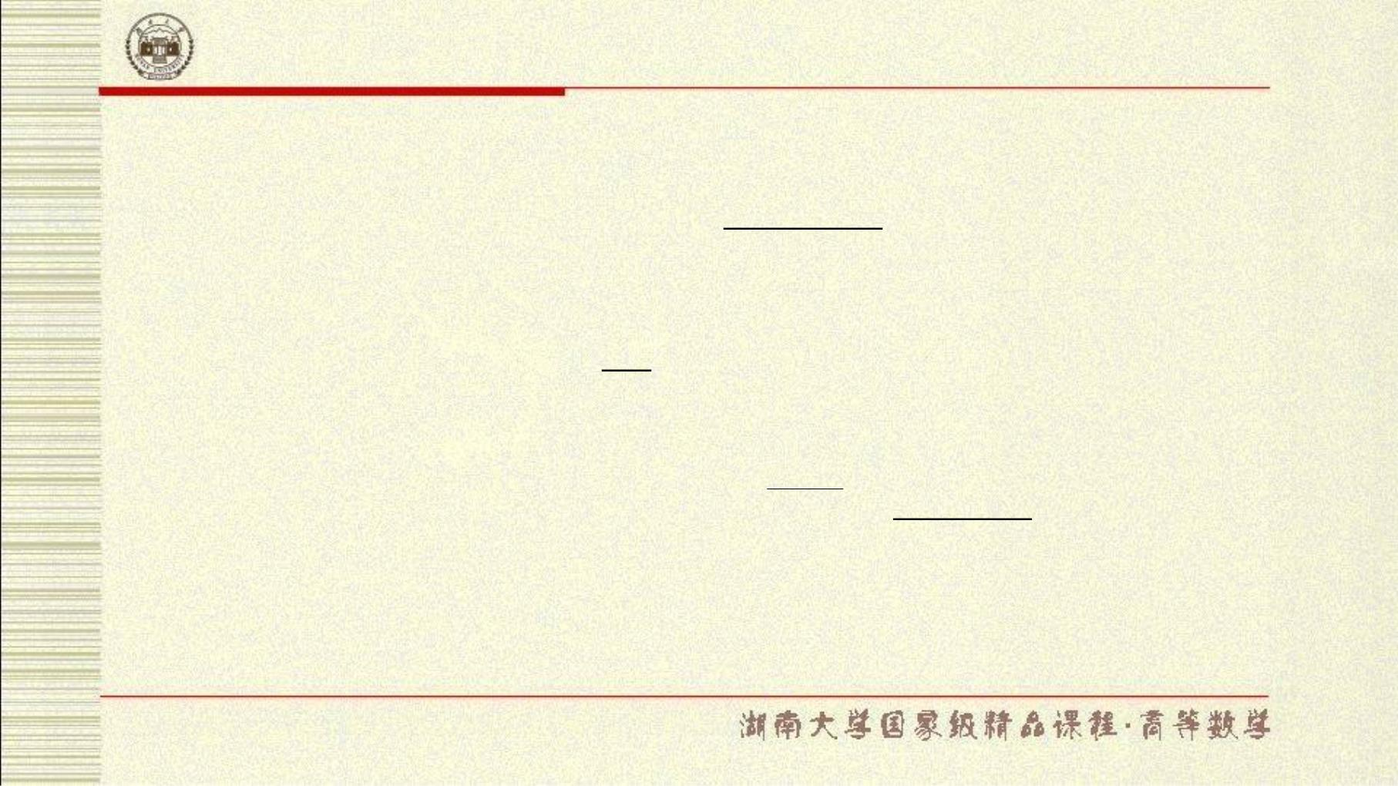
第 9 章 常 微 分 方
程
y + 2
x + y -1
ﾢ=
2
) .
例 10. 求解微分方 y 2(
程
dy
例 11. 求解微分方 = +
2
(x y) .
程
dx
² + ²
x y
x
2
+
2
x y
ﾢ=
+
-
例 12. 求解微分方 2yy e
2x.
程
x

Slide 38
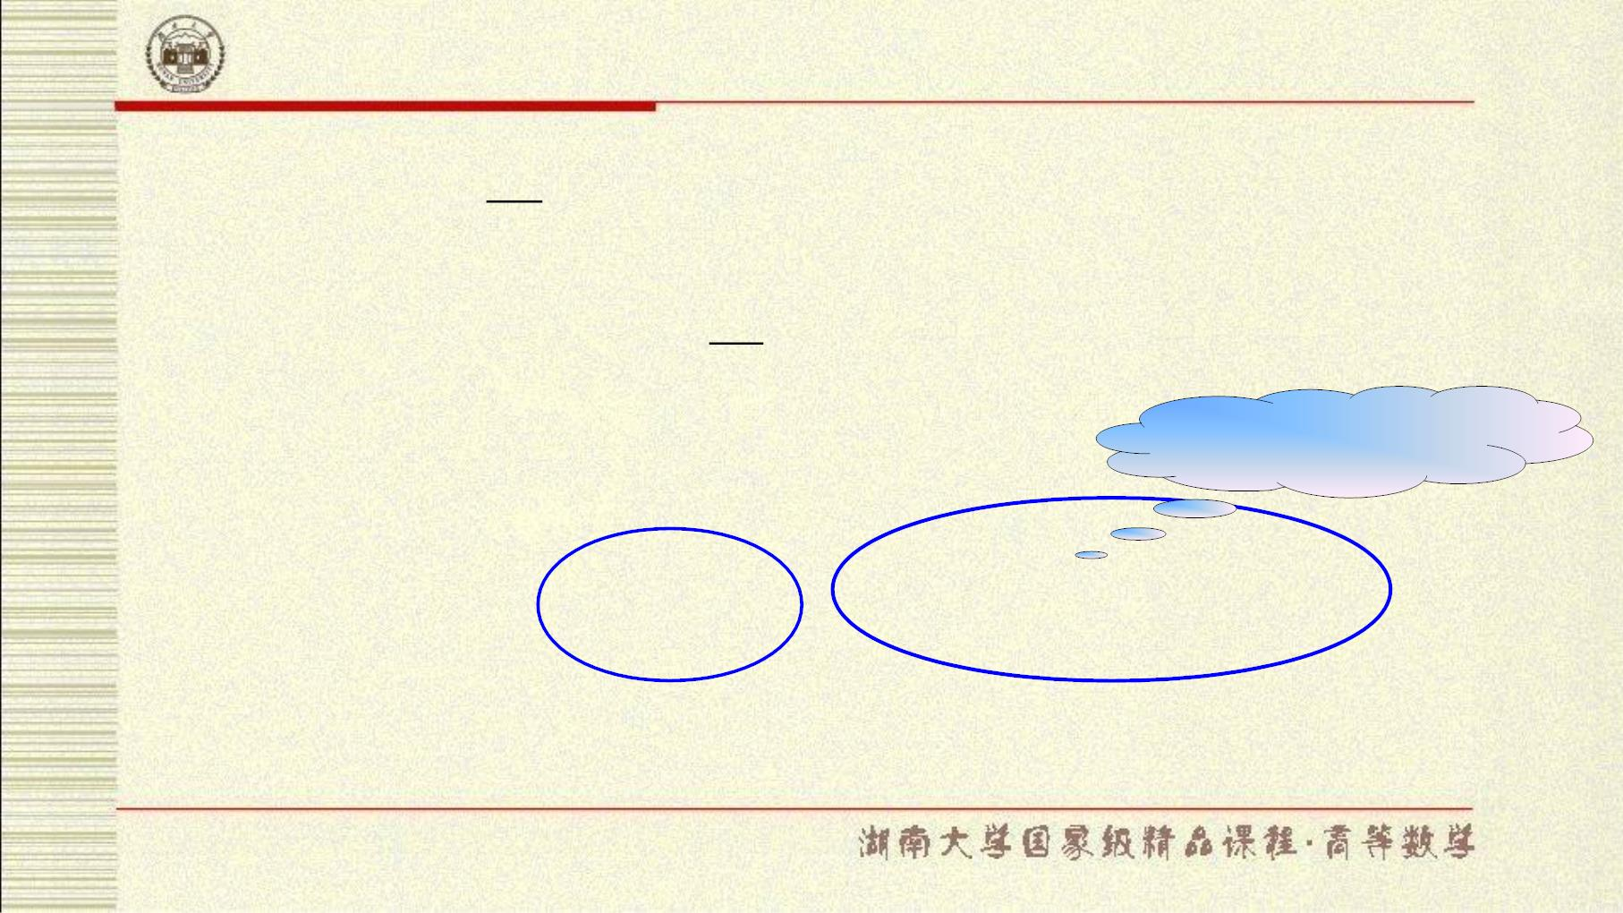
第 9 章 常 微 分 方
程
dy
dx
4. 线性方程
= p(x)y + q(x).
dy
ﾢ
它对应的齐线性方程是 =
=
p(x)dx
p(x)y.
通解为 y ce .
dx
常数变易公
式
非齐线性方程求解方法：常数变易法
� �
�
p(x)dx
+
p(x) dx
ﾢ
- p(x)dx
通解为 y ce
e
q(x)e dx.
=
对应的齐线性方程的通解
非齐线性方程的特解

Slide 39
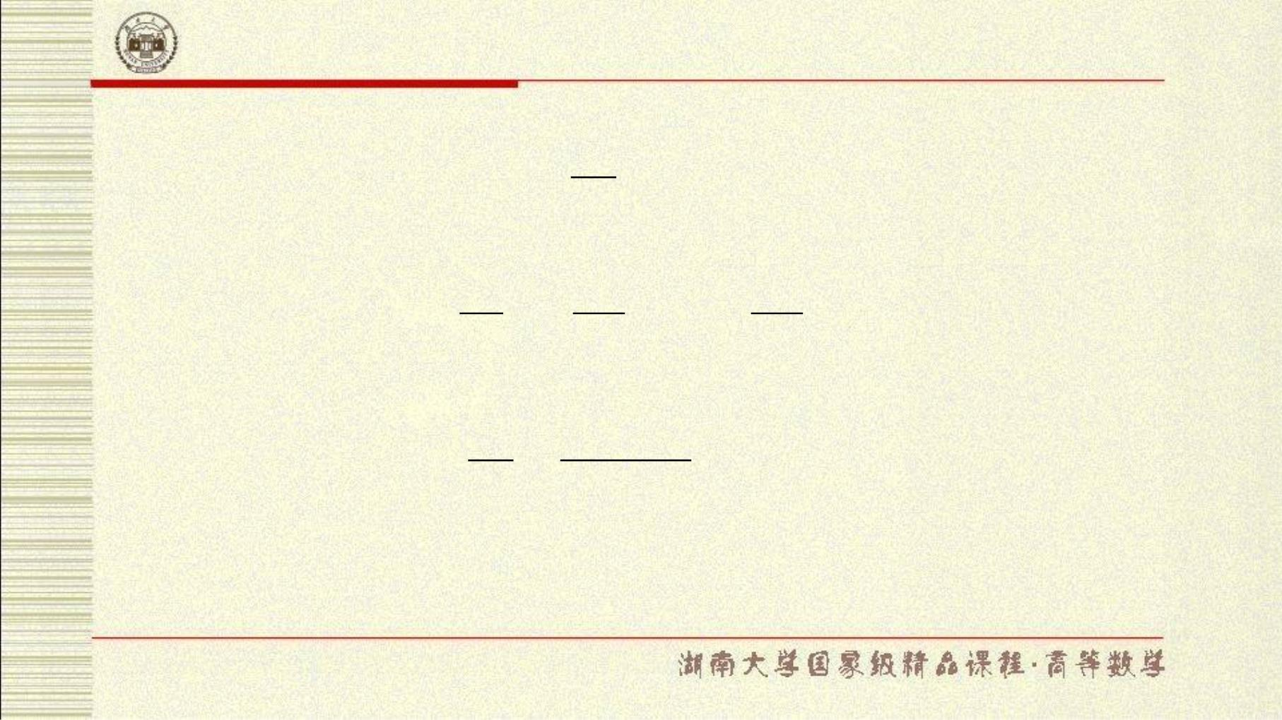
第 9 章 常 微 分 方
程
dy
+ - =
x
+
n+1
例 13. 求解微分方 (x 1) ny e (x 1) .
程
dx
dy dj
dj
例 14. 求解微分方 + y = j(x) ,
其中j (x) 是 x 的已知函数
.
程
dx dx
dx
dy y
例 15. 求解微分方
程
=
.
-
2
dx 2x y

Slide 40
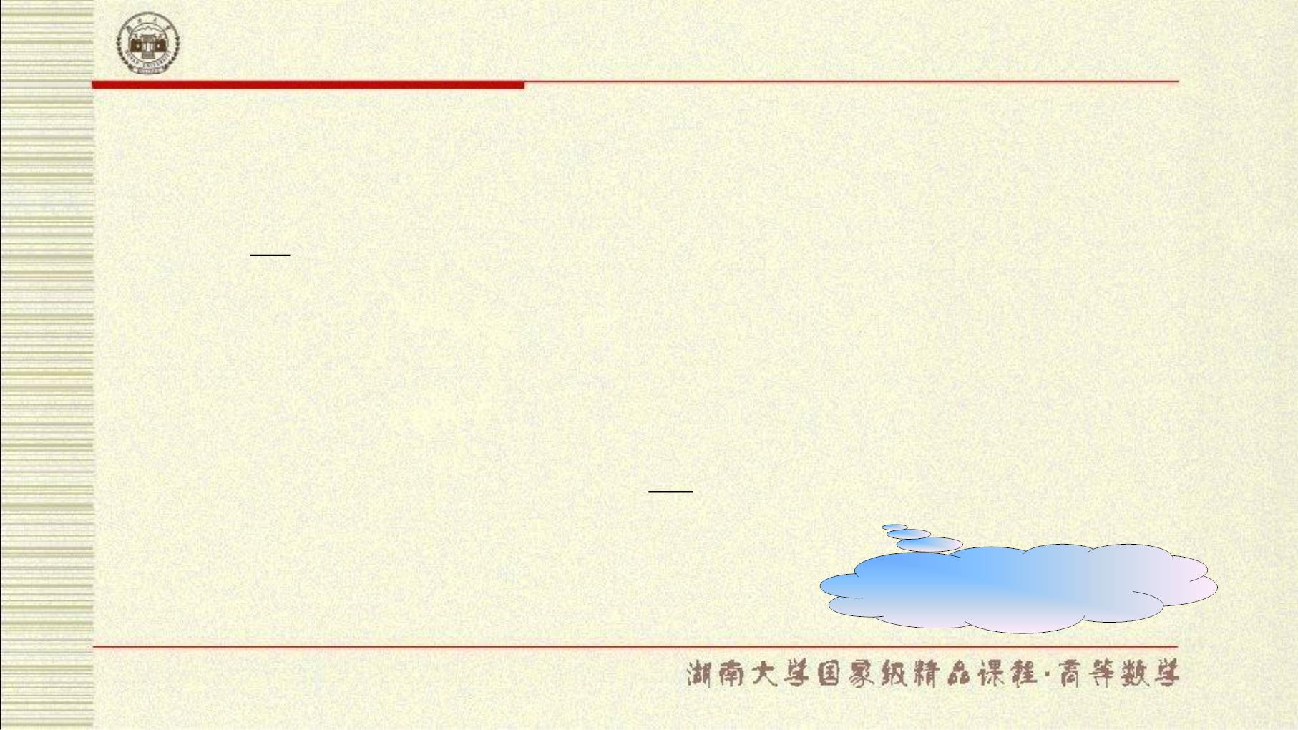
第 9 章 常 微 分 方
程
5. 伯努利方程
dy
形如 =
+
n
ﾢ 的方程称为 伯努利方
p(x)y q(x)y (n 0, 1)
dx
程 .
求解方法：变量代换法
dz
dx
令 =
-
则原方程可化为
1 n
= -
+ -
z y ,
(1 n)p(x)z (1 n)q(x),
线性微分方
程

Slide 41
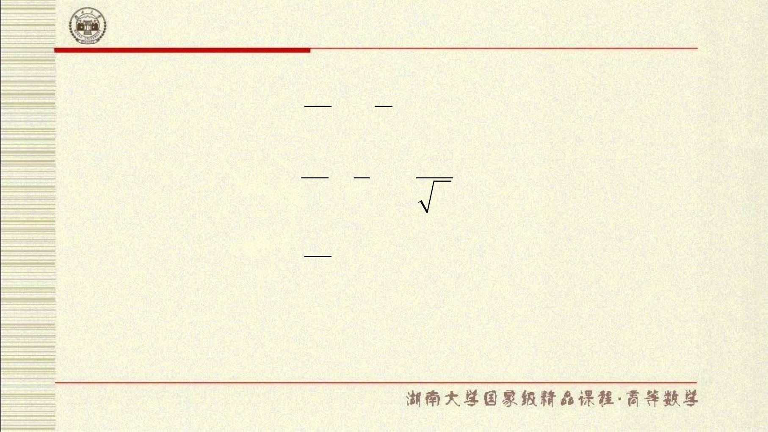
第 9 章 常 微 分 方
程
dy y
= -
例 17. 求解微分方
2
6 xy .
程
dx x
dy 4 x²
例 18. 求解微分方
程
- y = .
dx x
dy
y
例 19. 求解微分方 + - +
3
-
2
=
x( y x) x (y x) 1.
程
dx

Slide 42
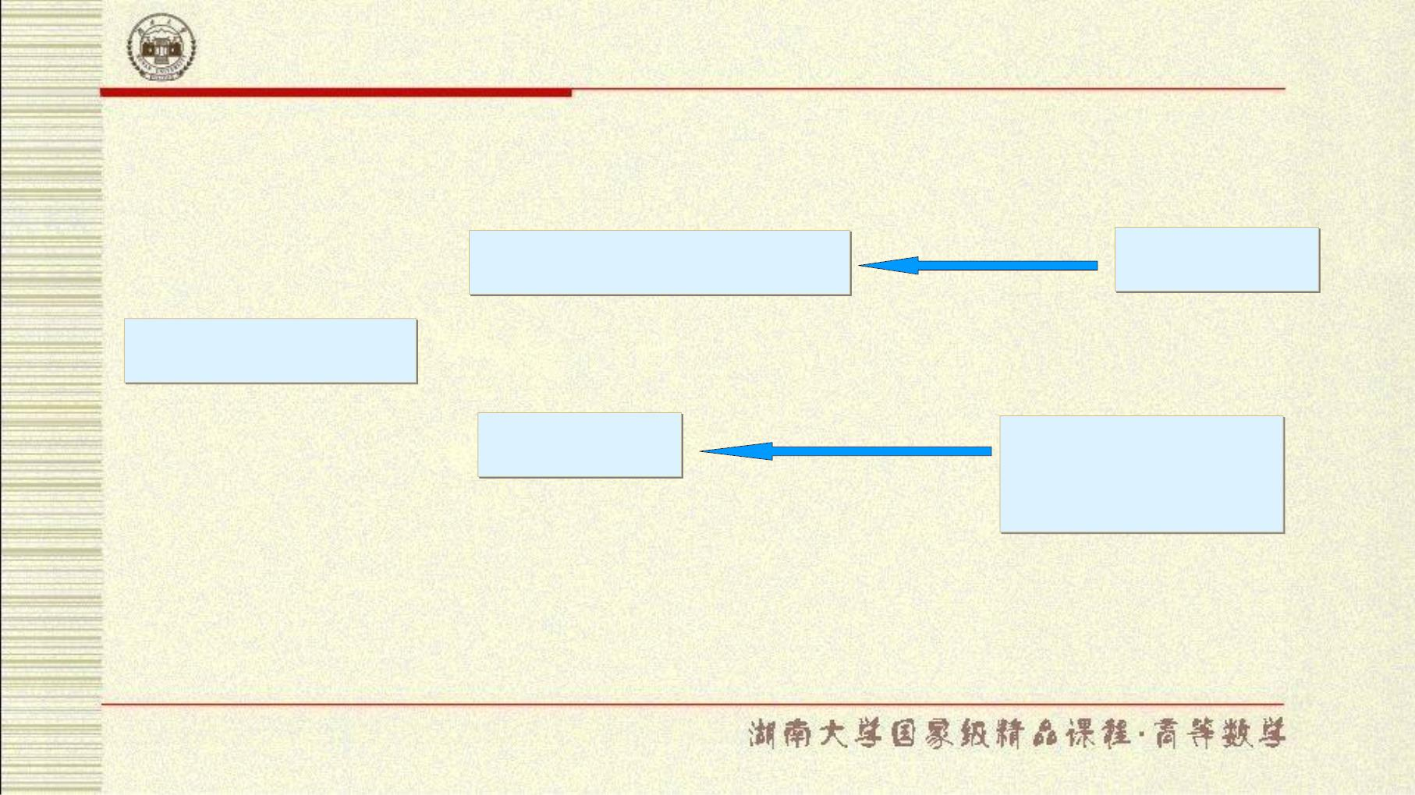
第 9 章 常 微 分 方
程
内容小结：
变量分离
可分离变量的方程
变量代换
法
ﾢ
ﾢ
法
齐次方程
ﾢ
一阶显式方程
ﾢ
ﾢ
ﾢ
常数变易
线性方程
变量代换
法
法
Bernoulli 方
ﾢ
程

Slide 43
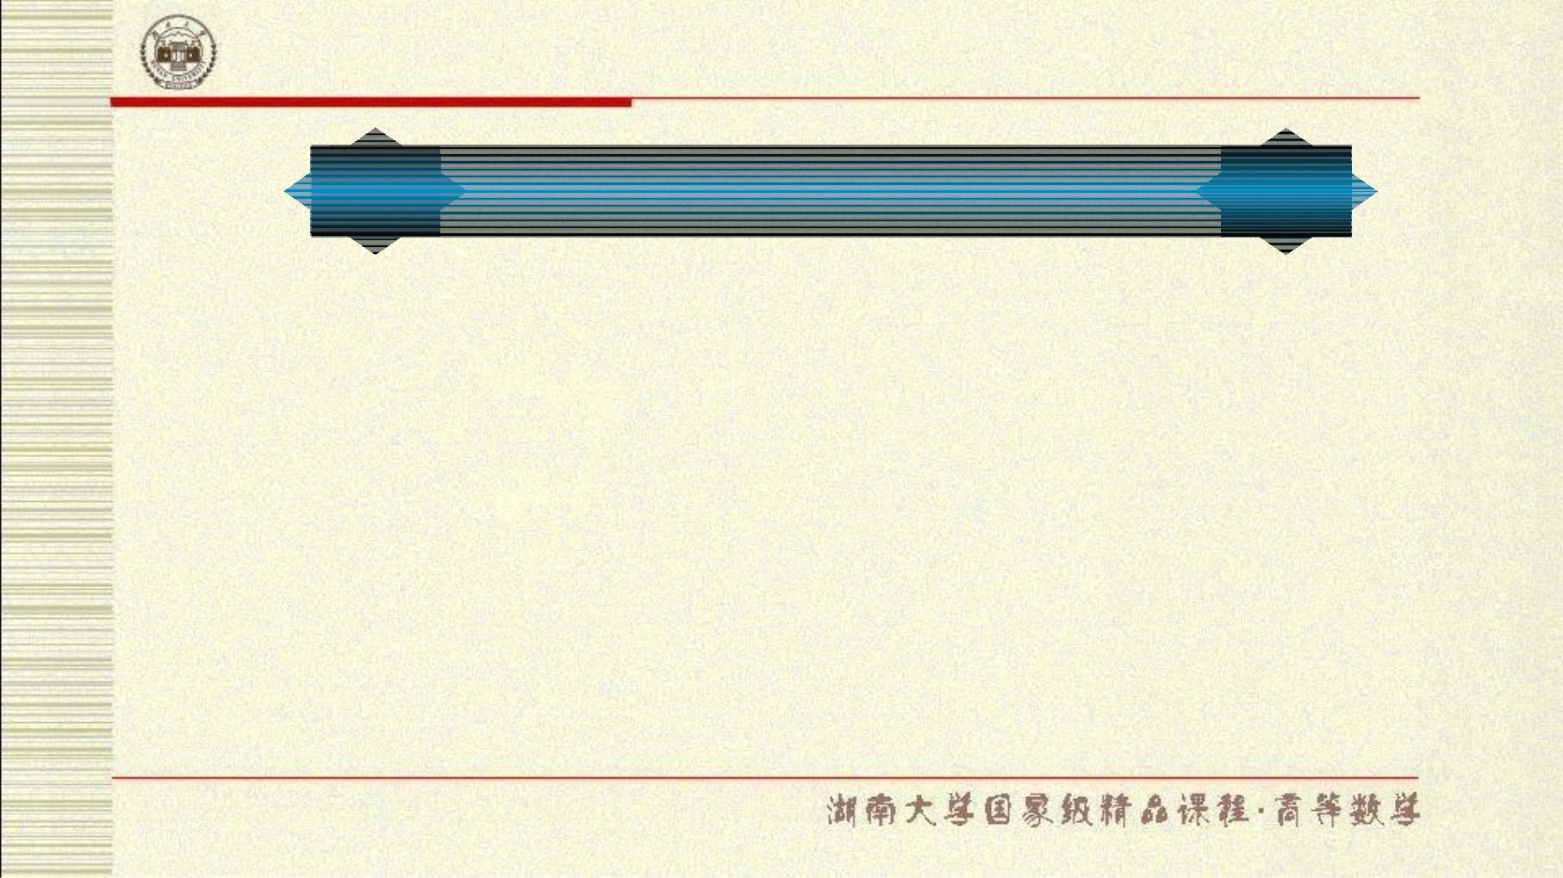
第 9 章 常 微 分 方
程
§3 几类可降阶的高阶微分方程
1. y ^{(n)} = f (x) 型的微分方程
求解方法：对 x 积 n 次
分
= ﾢ = ﾢﾢ =
y x e , y | y | y | 1.
例 1. 求解初值问题
ﾢﾢﾢ = +
-x
x=0
x=0
x=0

Slide 44
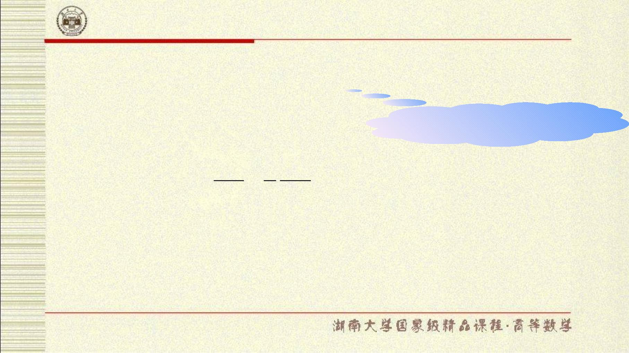
第 9 章 常 微 分 方
程
2. F (x, y , y , …, y ) = 0 (1  k  n) 型的微分方
(k)
(k+1)
(n)
程
求解方法：降阶法 令 y^{(k)} = p
(x)
方程不显含 y, y', y'', …, y^{(k}
5
4
d y 1 d y
例 2. 求解方
程
-
= 0.
5
4
dx x dx
例 3. 求解初值问题 + ﾢﾢ = ﾢ = ﾢ =
2
(1 x )y 2xy , y | 1, y | 3.
x=0
x=0

Slide 45
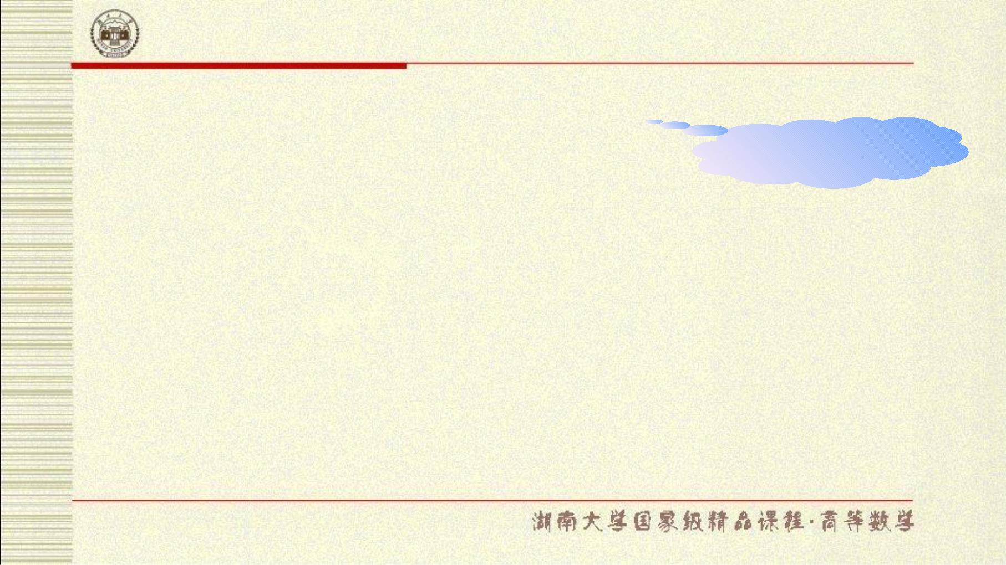
第 9 章 常 微 分 方
程
3. F (y, y, y, …, y ) = 0 型的微分方
(n)
程
方程不显含 x
求解方法：降阶法 令 y= p(y)
x
= - + +
ﾢ
-
ﾢ
例 4. 设函数 y(x) 满y(x) 1 x 2 (x t)y(t)y (t)dt, 求
y(x)
足
0
.
例 5. 求解方 ﾢﾢ - ﾢ + ﾢ =
2
3
yy (y ) (y ) 0.
程

Slide 46
第 9 章
常 微 分 方
程

Slide 47
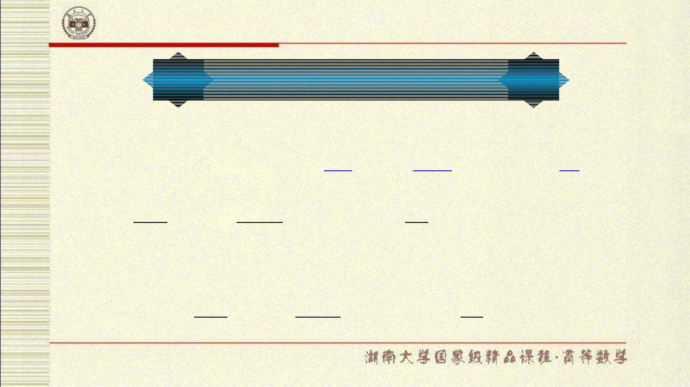
第 9 章 常 微 分 方
程
§4 线性微分方程解的结构
1. 齐线性微分方程解的性
质
n
-
D
d
d
n 1
d
= +
L a (x) a (x)
+ +
考虑非齐线性方程
L
a₁(x)
+
n
-
n-1
n
dx
dx
n 1
dx
d^{n} y
dx^{n}
n-1
D
d y
dy
L[y]=
+ a (x) +L+ a (x) + a (x)y = f (x)
……①
1
-
n-1
n
dx
n 1
dx
及它所对应的齐线性方程
n
n-1
d y
d y
dy
L[y] = + a (x) +L+ a (x) + a (x)y = 0
……②
n
1
-
n-1
n
dx
dx
n 1
dx

Slide 48
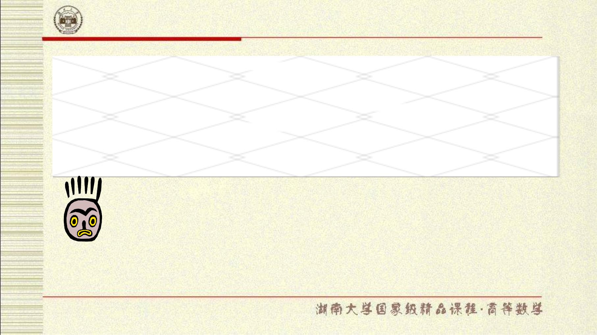
第 9 章 常 微 分 方
程
定理 1( 叠加原理 ) 若 y (x), y (x),…, y (x) 是方程②的 k 个解 ,
1
2
k
则对
任意常数 , 函数 c y (x)+c y (x)+…c y (x) 也是方程②的
问题思考 . 当 k=n 时 , y(x)=c y (x)+c y (x)+…+c y (x) 也是方程②的
1 1
2 2
k k
解 .
解 .
1 1
2 2
n n
它是②的通解吗 ? 不一定！
它在什么条件下 , 能够成为方程②的通解
?

Slide 49
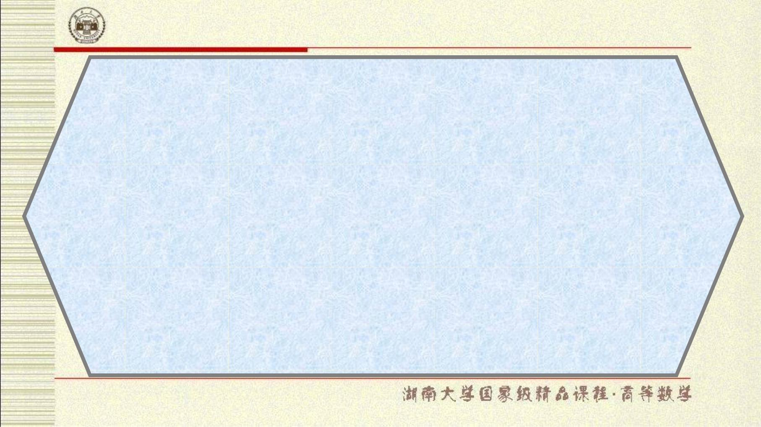
第 9 章 常 微 分 方
程
定义 1 设 y (x), y (x), … , y (x) 为定义在区间 I 内的 n 个
1
2
n
函数 .
有
如果存在不全为零的 n 个任意常数 c ,c ,..., c , 使得对 xI
1 2
n
c y (x)+c y (x) +…+c y (x)=0
1 1
2 2
n n
恒成立 , 则称这 n 个函数在区间 I 上是线性相关
的 .
否则就称这 n 个函数在区间 I 上为线性无关的 , 即若存在 n 个
任
意常数 c ,c ,..., c , 使得对 xI 有
1 2
n
c y (x)+c y (x) +…+c y (x) = 0
1 1
2 2
n n
则 c = c = …= c = 0.
1
2
n

Slide 50
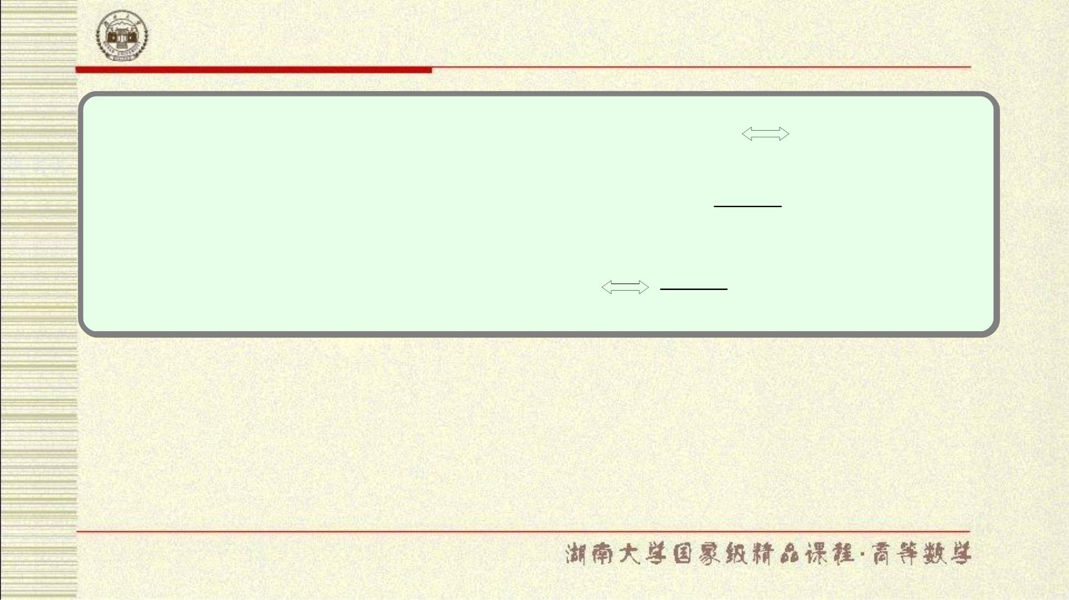
第 9 章 常 微 分 方
程
特别地 , y (x) 和 y (x) 在区间 I 内是线性相 存在不全为零
1
2
关的
y₁(x)
y₂ (x)
的 c , c , 使
c y (x)+c y (x)=0 xI,
即
,
c x I;
=  ￎ
1
2
1 1
2 2
得
y₁(x)
y (x) 和 y (x) 在区间 I 内是线性无
ￎ
c.
1
关
2
y₂ (x)
例如 : 当 x(-, +
),
1, cos x, sin x 是线性相关的 .
2
2
1, x, x ,…, x 是线性无关的 .
2
n

Slide 51
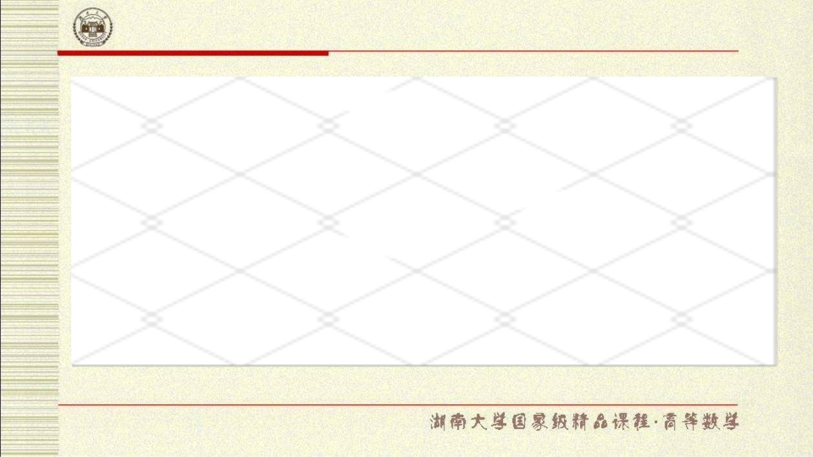
第 9 章 常 微 分 方
程
定理 2( 齐次方程解的结构定理 ) 若 y (x), y (x),…, y (x) 是方
1
2
n
程②
在区间 I 上的 n 个线性无关的解 , 则方程②的通解可表为
c y (x)+c y (x)+…c y (x)
1 1
2 2
n n
其中 c , c , … , c 是任意常数 , 且此通解包含了方程②的所有
1
2
n
解 .

Slide 52
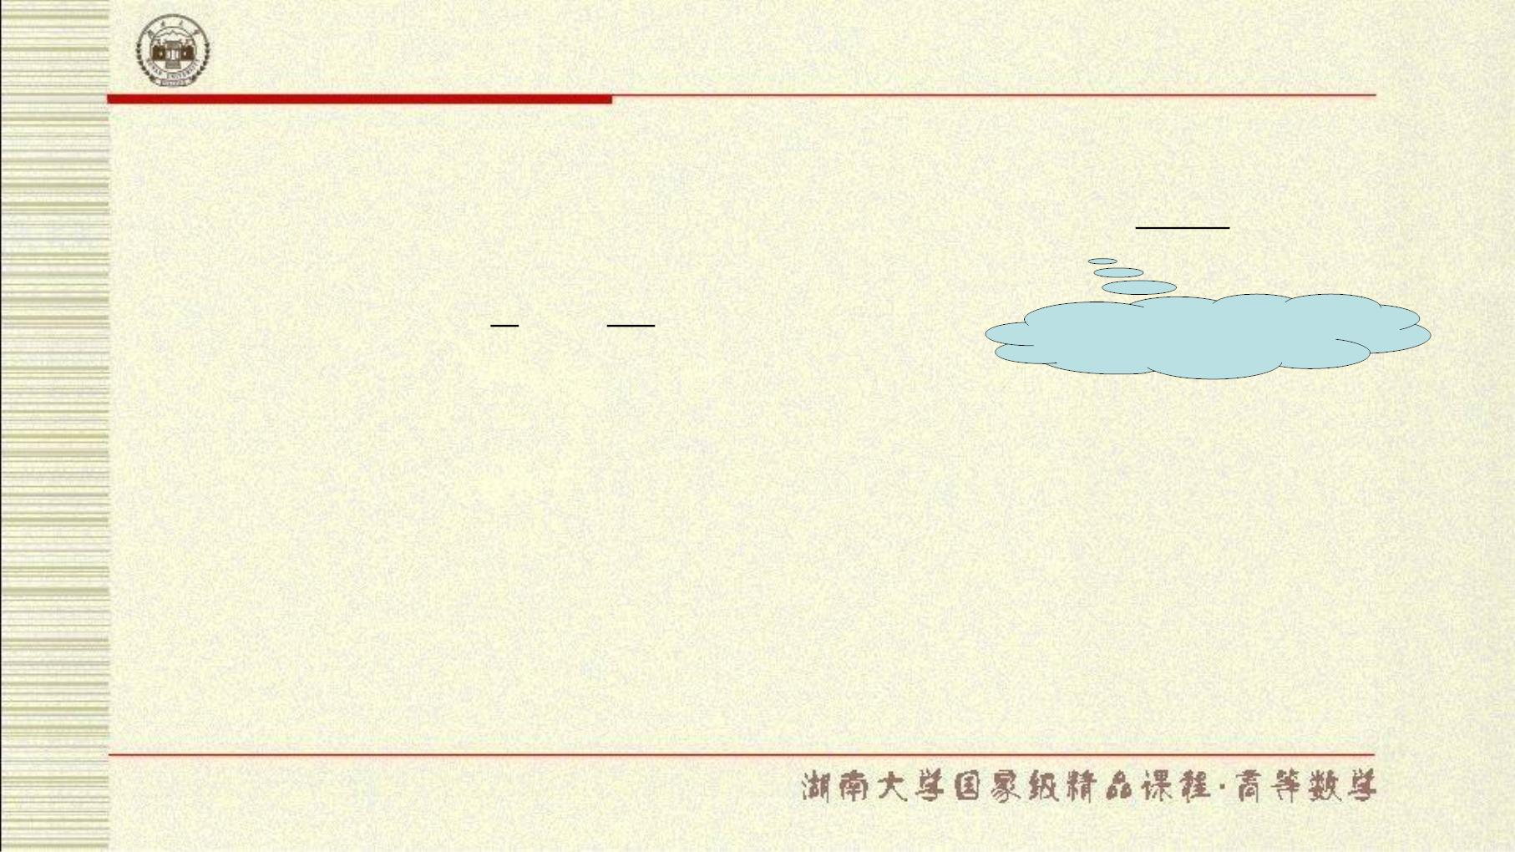
第 9 章 常 微 分 方
程
例 1. 设 y (x) 是方程 y +P(x)y+Q(x)y=0 的一个非零特解 , (1)
1
证明
1
⇩
y (x) = y (x)
⇩
e
- P(x)dx
dx.
2
1
2
y (x)
此方程另一个与 y1(x) 线1性无关的解是
1
(2) 求解方
ￎￎ - ￎ+ =
y y y 0.
1
Liouville 公
2
x x
程
式
注 . 寻找方程 y +P(x)y+Q(x)y=0 的特解无一般方法 , 常用观察
法 .
例如 : (1) 当 P(x) + xQ(x) =0 时 , y=x 是它的
解 ;
(2) 当 1 + P(x) + Q(x) =0 时 , y=e^{x} 是它的解
;
(3) 当 1 – P(x) + Q(x) =0 时 , y=e 是它的
–x
解 ;
(4) 当 ² + P(x) + Q(x) =0 时 , y=e^{x} 是它的解 .

Slide 53
第 9 章 常 微 分 方
程
2. 非齐线性微分方程解的性
质
性质 1 若 y (x) 是非齐线性微分方程①的解 , y (x) 是对应的
1
2
齐线
性微分方程②的解 , 则 y (x)+y (x) 是非齐线性微分方程①的
1
2
性质 2 非齐线性微分方程①的任意两个解的差必为对应的齐
解 .
线
性微分方程②的解 .

Slide 54

第 9 章 常 微 分 方
程
定理 3( 非齐次方程解的结构定理 ) 设 y*(x) 为非齐线性微分方
程①
的一个特解 , y (x), y (x) , … , y (x) 为其对应的齐线性微分方程②
1
2
n
的 n 个线性无关的解 , 则方程①的通解为
c y (x)+c y (x)+…+c y (x)+y*(x)
1 1
2 2
n n
其中 c , c , … , c 是任意常数 , 且此通解包含了方程①的所有解
1
2
n
.

Slide 55
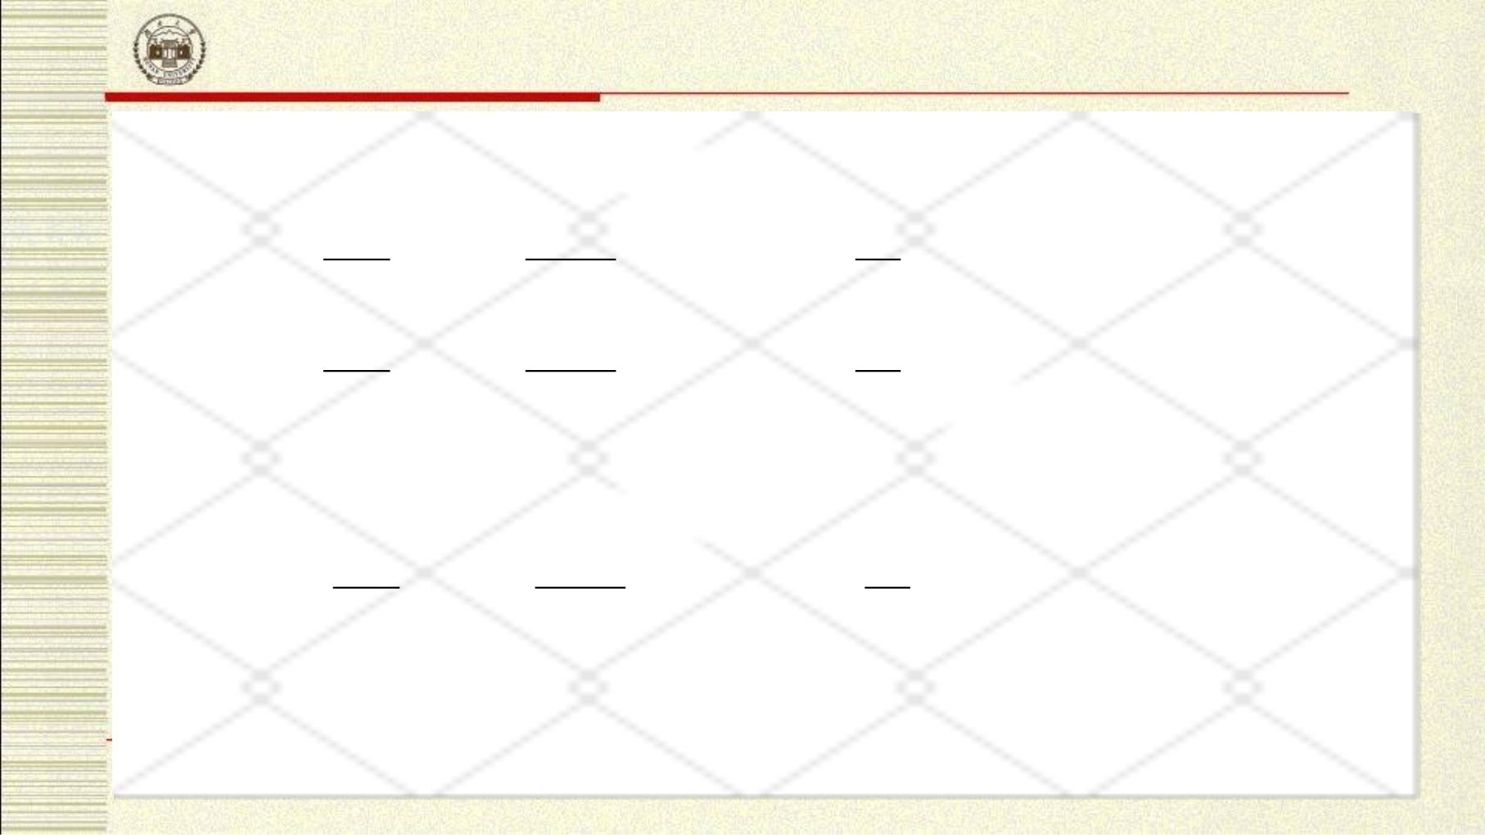
第 9 章 常 微 分 方
程
定理 4( 非齐次方程的叠加原理 ) 设 y *(x) 和 y *(x) 分别为非齐
1
2
线性
d^{n} y
dx^{n}
d^{n} y
dx^{n}
n-1
d y
dy
+ a₁(x)
+ a₁(x)
+L+ a (x) + a (x)y = f (x)
-
n-1
n
1
dx
n 1
dx
dy
微分方程
和
n-1
d y
+L+ a (x) + a (x)y = f (x)
dx
-
n 1
n-1
dx
n
2
的特解 . 则 y *(x)+y *(x) 是方程
n
n-1
d y
d y
dy
1
2
+ a (x)
+L+ a (x) + a (x)y = f (x) + f (x)
dx^{n}
1
-
n-1
n
1
2
dx
n 1
dx
的解 .

Slide 56
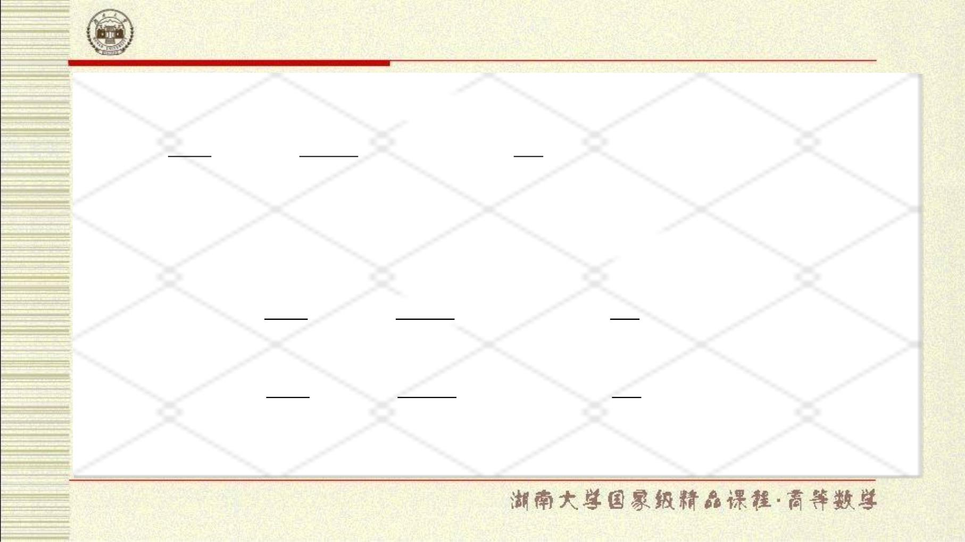
第 9 章 常 微 分 方
程
定理 5 设 y (x)+iy (x) 为非齐线性微分方程
1
2
d^{n} y
dx^{n}
n-1
d y
dy
+ a₁(x)
+L+ a (x) + a (x)y = f (x) + if (x)
-
n-1
n
1
2
dx
n 1
dx
的解 , 其中 a (x), a (x), …, a (x), f (x), f (x) 为实值函数 , i 为纯虚数
1
2
n
1
2
,则 与 分别是方
y (x) y (x)
1
2
程
d^{n} y
dx^{n}
d^{n} y
dx^{n}
n-1
d y
dy
+ a₁(x)
+L+ a (x) + a (x)y = f (x)
dx
-
n 1
n-1
dx
dy
n
1
n-1
d y
+ a₁(x)
+L+ a (x) + a (x)y = f (x)
dx
-
n 1
n-1
dx
n
2
的解 .

Slide 57
第 9 章 常 微 分 方
程
例 2. 已知 y (x) = xe +e , y (x) = xe – e , y (x) = xe +e – e 是
x
2x
x
– x
x
2x
– x
1
2
3
某二阶非齐次线性微分方程的三个特解 :
(1) 求此方程的通解 (2) 写出此微分方程；
；
(3) 求此微分方程满足 y(0)=7, y'(0)=6 的特解
.

Slide 58
第 9 章 常 微 分 方
程
3. 常数变易
法
设 y (x), y (x) 二阶齐线性方程 y''(x)+P(x)y(x)+Q(x)y(x)=0 的
1
2
两个线性无关的解 , 则 y=c y (x)+c y (x) 是其通解 .
1 1
2 2
所谓常数变易法求非齐方程的通解就是假设非齐方程
y (x)+P(x)y(x)+Q(x)y(x)=f (x) 具有形如 y(x)=c (x)y (x)+c (x)y (x)
1
1
2
2
的特解 , 其中 c (x), c (x) 是待定函数 .
1
2

Slide 59
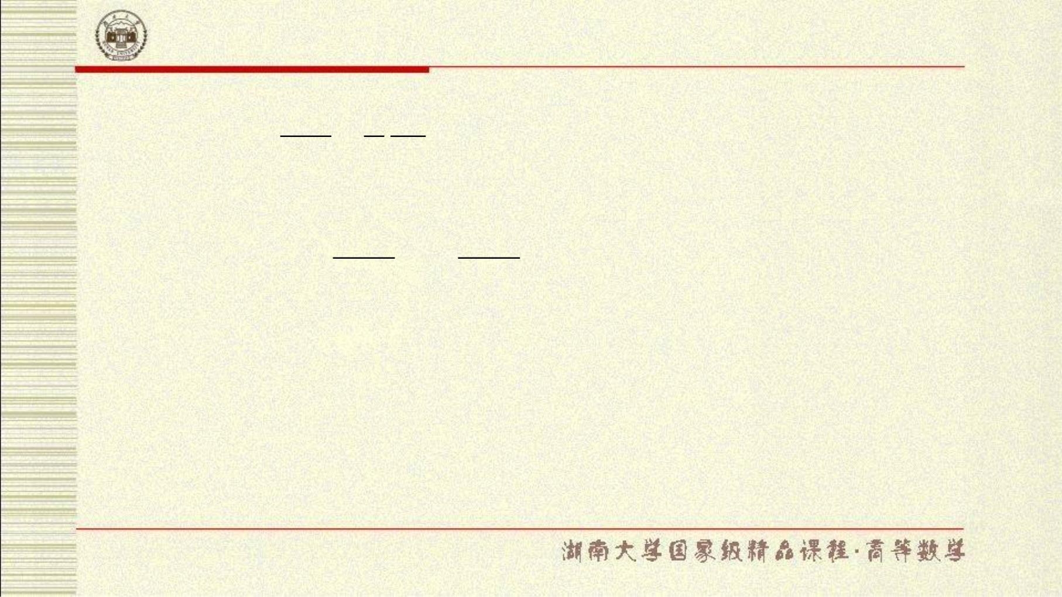
第 9 章 常 微 分 方
程
2
d y 1 dy
例 3. 解方
- =
x.
2
程
dx x dx
x
1
例 4. 解方 yￎￎ + yￎ- y = x -1.
程
1- x 1- x

Slide 60
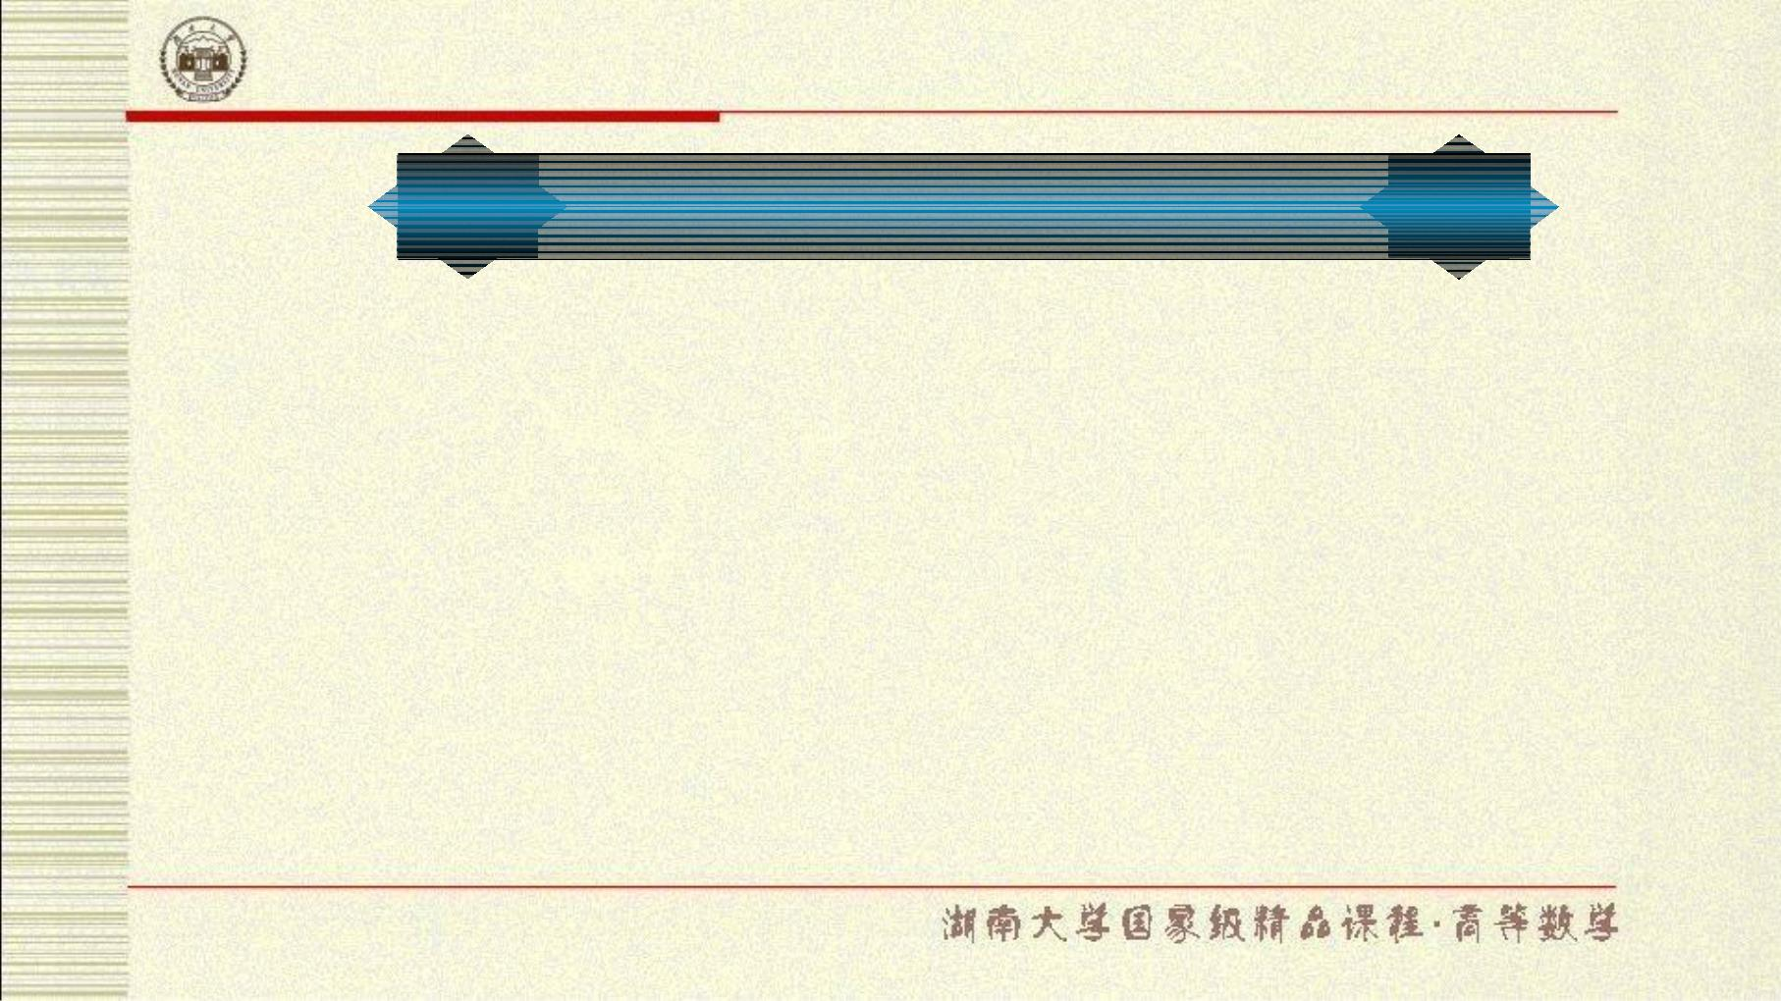
第 9 章 常 微 分 方
程
§5 高阶常系数线性微分方程
1. 二阶常系数齐线性微分方
程
二阶常系数齐线性微分方程的一般形式为
y''(x) + p y(x) + q y(x) = 0
①
其中 p, q 为常数 . 尝试令特解的形式为y(x) = e
(
● 为待定的常
x
：
数 )
将其代入方程① , 得 ( +p+q)e =0因. 为
●
ￎ
+p +q=0 ②
故有 
x
2
x
e 0,
2
称方程②为方程①的特征方程 , 它的根称为特征根
．

Slide 61
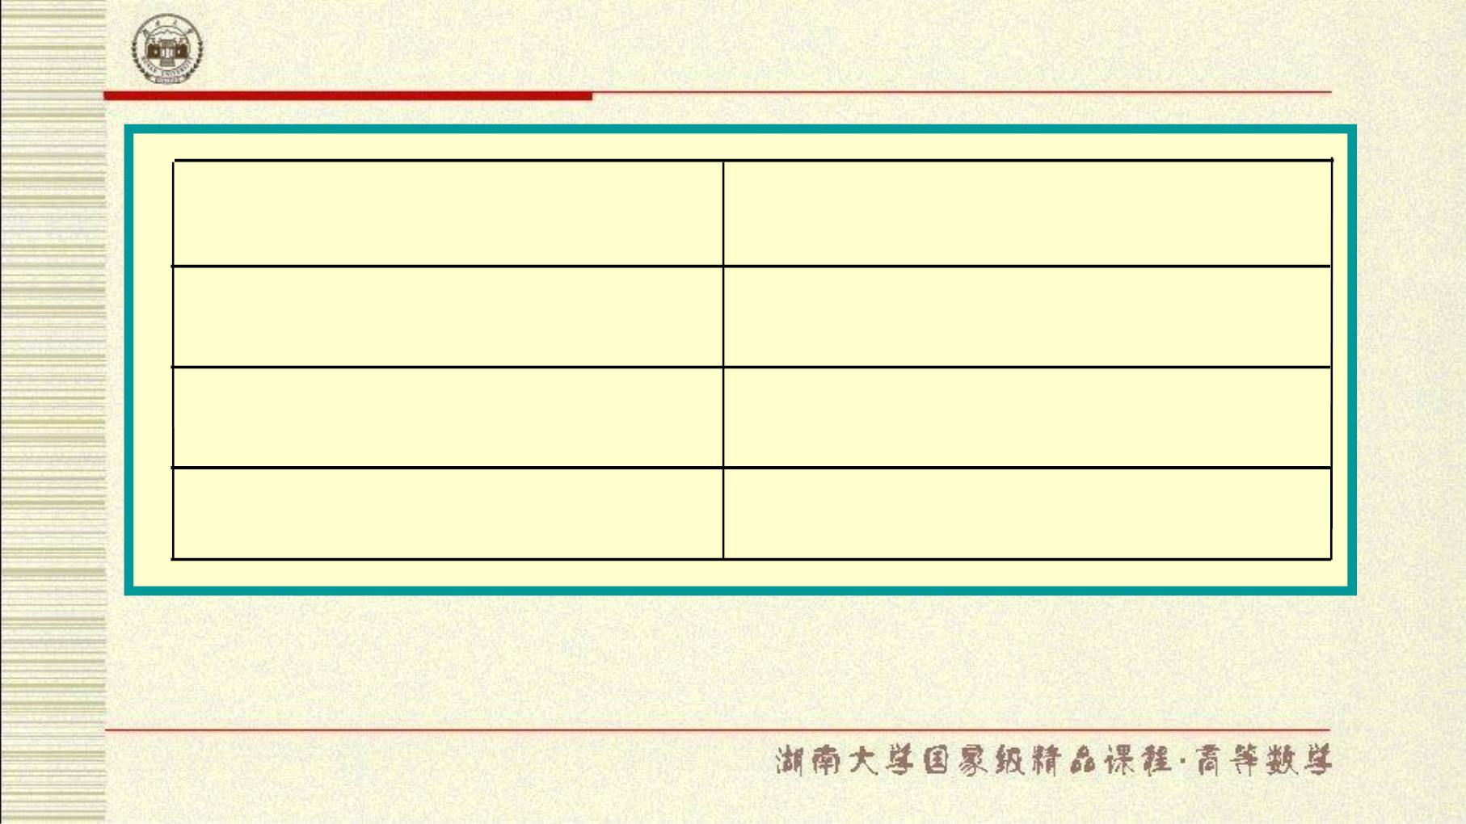
第 9 章 常 微 分 方
程
特征方程 +p+q=0 的 微分方程 y''+py'+qy=0 的通
2
根
解
有两个不等的实根 ₁, ₂
=
● x
+
● x
2
y C e C e
1
1
2
有二重根 = =
●
= +
y (C C x)e
x
1
2
1
2
有一对共轭复根 _{1,2}=±

 +
y e (C cos x C sin x)
=
x

1
2
这种根据常系数齐线性方程的特征方程的根直
接确定其通解的方法称为特征根法 .

Slide 62
第 9 章 常 微 分 方
程
例 1. 求解方程 y"–2y'–3y=0.
例 2. 求解方程 y"+4y'+4y
=0.
例 3. 求解方程 y"+2y'+5y=
0.
注 1. 二阶常系数齐线性微分方程的特征根法可推广到高阶
常
系数线性微分方程

Slide 63
第 9 章 常 微 分 方
程
2. 高阶常系数齐线性微分方
程
n 阶常系数齐线性微分方程的一般形式为
y (x) + a y (x) +……+ a y' (x) + a y(x) = 0(a 均为常数 )
(n)
(n–1)
1
(n–1)
n
k
对应的特征方程为  +a  +a  +……+a +a =0
n
(n–1)
(n–2)
1
2
(n–1)
n
若特征方程含 k 重实根 , 则其通解中必含对应
项
+ +L+
(C C x
k-1
● x
C x )e
1
2
k
若特征方程含 k 重复根
● =  ￎi,
则其通解中必含对应项
 x
+ + +
k-1
 + + + +
k-1

e [(C C x L C x ) cos x (D D x L D x ) sin x]
1
2
k
1
2
k

Slide 64
第 9 章 常 微 分 方
程
例 4. 求解方程 y –y=0.
(4)
例 5. 求解方程 y –7y +16y'– 12y=0
(3)
(2)
.
例 6. 求解方程 y +2y +y =0
(6)
(4)
(2)
.
例 7. 已知一个四阶常系数齐线性微分方程的四个线性无关的解
为
= ^{x}
y e , y xe , y cos 2x, y 3 sin 2x,
=
x
=
=
1
2
3
4
求这个四阶微分方程及其通解
.

Slide 65
第 9 章 常 微 分 方
程
3. 二阶常系数非齐线性微分方
程
二阶常系数非齐线性微分方程的一般形式为
y''(x) + p y(x) + q y(x) = f (x) (*)
引例 1. 求下列方程的特解： y" – 2y' –3y = 2e^{4x}
.
引例 2. 求下列方程的特解： y" – 2y' –3y = 2e^{3x}
.

Slide 66
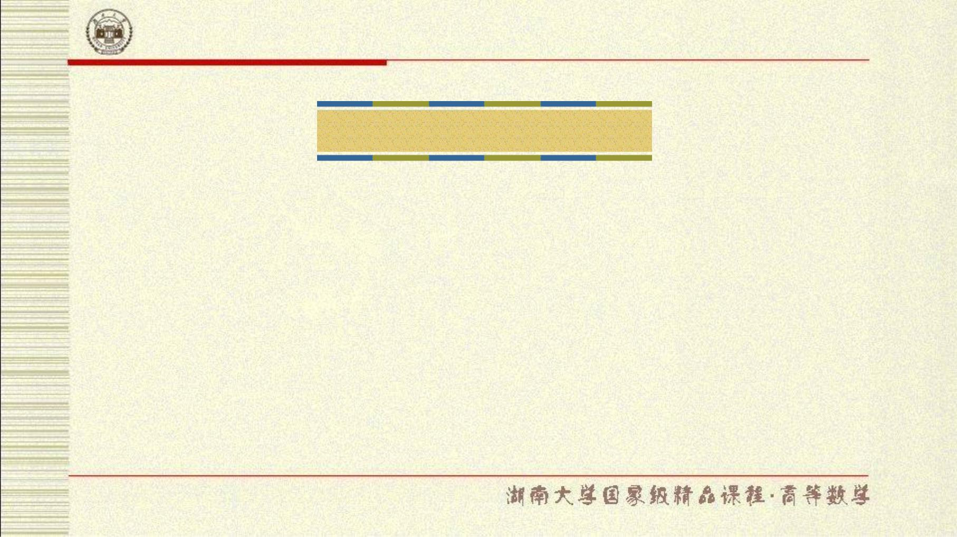
第 9 章 常 微 分 方
程
f (x) = P_{m}(x) e^{x}
型
方程 (*) 具有如下形式的特解 :
_{y*= x}k_{e}x_{Qm(x)}
其中是 Q (x) 与 P (x) 同次 (m 次 ) 的多项式 , 而 k 按是不是特
m
m
征方程
的根、是特征方程的单根或是特征方程的重根依次取 0 、 1 或 2.

Slide 67
第 9 章 常 微 分 方
程
例 8. 下列方程具有什么样形式的特解 ? (1) y + 5y' + 6y = e³
^{x};
(2) y + 5y' + 6y = 3xe⁻2x; (3) y + 2y' + y = -(3x²+1)e^{-x}.
例 9. 求解方程 y-3y' + 2y = e (4x+
2x
5).
例 10. 求解方程 y + y = 2x -3.
2
例 11. 求解方程 y-2y' + y = e^{x}.

Slide 68
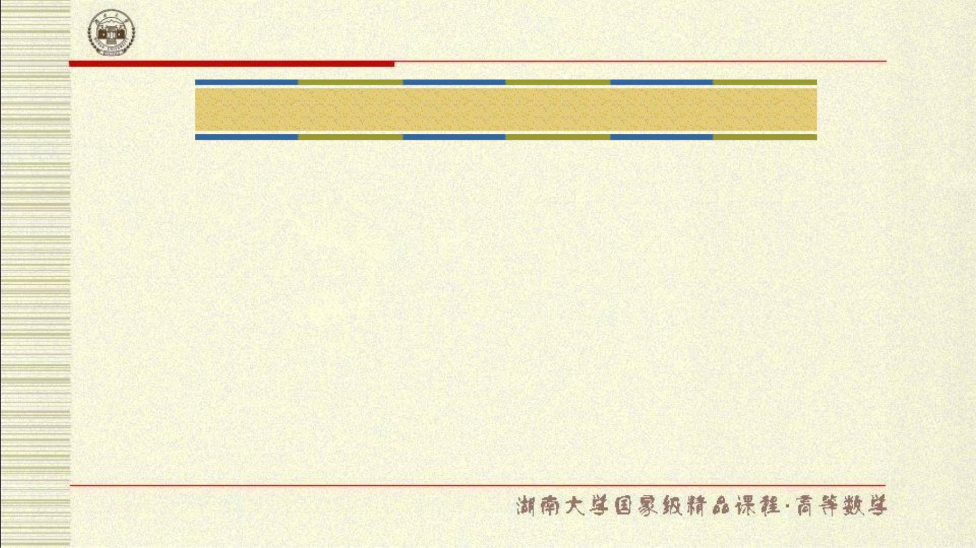
第 9 章 常 微 分 方
程
f (x) = e^{x}[ P (x) cosx+ Q (x) sinx] 型
l
n
其中 ,  是常数 , P (x), Q (x) 分别是 l 次和 n 次多项
l
n
式 .
方程 (*) 具有如下形式的特
解 :
y*= x^{k}e^{x}[ R (x) cosx+ R (x) sinx]
(1)
(2)
m
(2)
m
其中是 R (x) 与 R (x) m 次待定多项式 , m=max{l,n}. 而 k 按
(1)
m
m
 ±i
是不是特征方程的根、是特征方程的单根或是特
征方程的重根依次取 0 、 1 或 2.

Slide 69
第 9 章 常 微 分 方
程
例 12. 求解方程 y+4y=cos2
x.
例 13. 求解方程 y-5y'+6y=2e^{2x}+sin
x.
x
例 14. 设函数 y(x) 满 y (x) =1+ [6 sin t - y(t)]dt, y(0) =1, 求
ￎ
ￎ
2
y
(x).
足
0
例 15. 求以 y = (C +C x+x )e ( 其中 C ,C 为任意常数 ) 为通解
2 -2x
1
2
1
2
的
线性微分方程 .
例 16. 求解方程 y+y=xcos2
x.

Slide 70
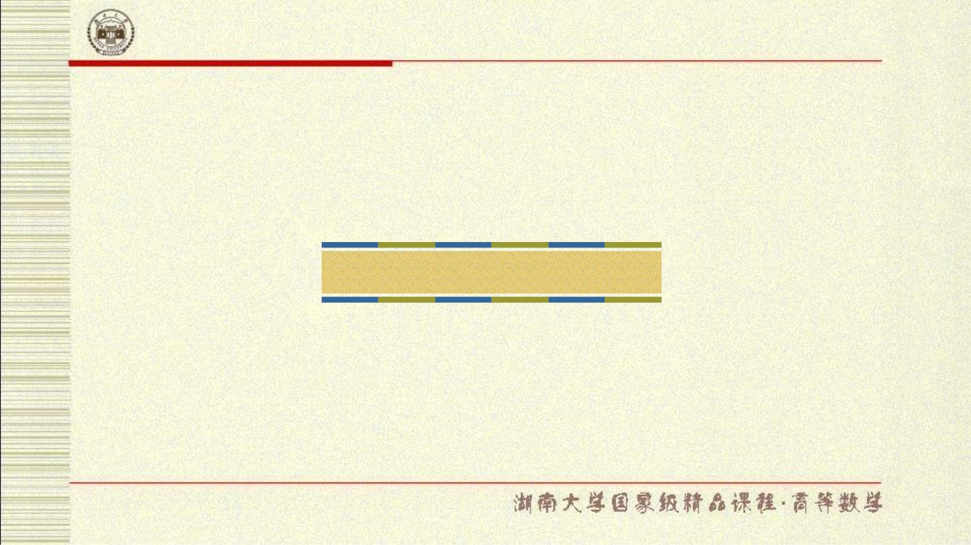
第 9 章 常 微 分 方
程
4. 高阶常系数非齐线性微分方程
n 阶常系数齐线性微分方程的一般形式为
y (x) + a y (x) +…+ a y' (x) + a y(x) = f (x) (a 均为常数 )
(n)
(n–1)
1
(n–1)
n
k
f (x) = P_{m}(x) e^{x}
型
_{y*= x}k_{e}x_{Qm(x)}
方程 (*) 具有如下形式的特解 :
其中是 Q (x) 与 P (x) 同次 (m 次 ) 的多项式 , 而 k
m
m
按是
不是特征方程的根、是特征方程的重根次数确定

Slide 71
第 9 章 常 微 分 方
程
f (x) = e^{x}[ P (x) cosx+ Q (x) sinx] 型
l
n
方程具有如下形式的特解 :
y*= x^{k}e^{x}[ R (x) cosx+ R (x) sinx]
(1)
(2)
m
m
其中是 R (x) 与 R (x) m 次待定多项式 , m=max{l,n}. 而 k 按
(1)
(2)
m
m
 ±i
是不是特征方程的根、是特征方程的重根次数确定
.

Slide 72
第 9 章 常 微 分 方
程
例 17. 求解方程 y +3y+3y'+y=e .
(3)
-x
例 18. 求解方程 y⁽⁴⁾+2y+y=sin2x
.

Slide 73
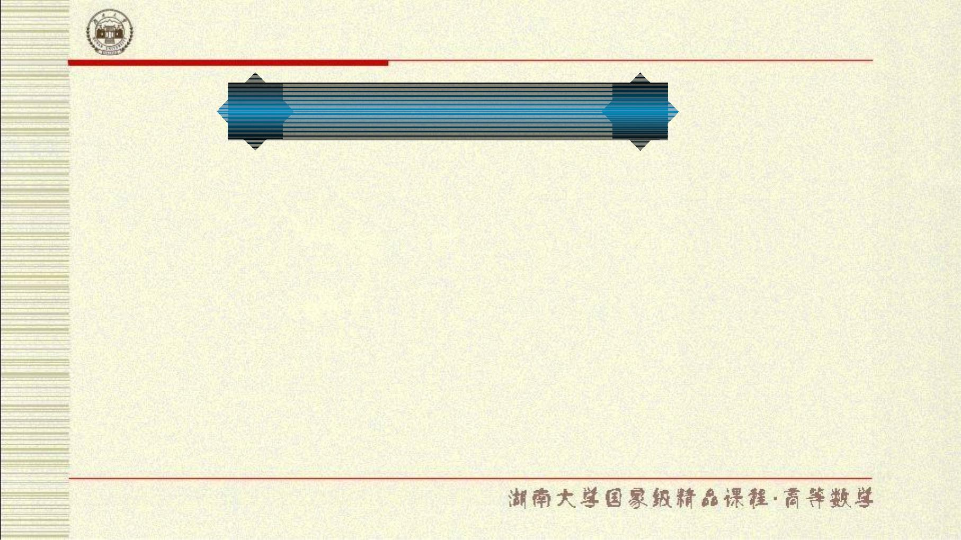
第 9 章 常 微 分 方
程
§6 欧拉方程
1. 二阶常系数齐线性微分方
程
二阶常系数齐线性微分方程的一般形式为
y''(x) + p y(x) + q y(x) = 0
①
其中 p, q 为常数 . 尝试令特解的形式为y(x) = e
(
● 为待定的常
x
：
数 )
将其代入方程① , 得 ( +p+q)e =0因. 为
●
ￎ
+p +q=0 ②
故有 
x
2
x
e 0,
2
称方程②为方程①的特征方程 , 它的根称为特征根
．

Slide 74
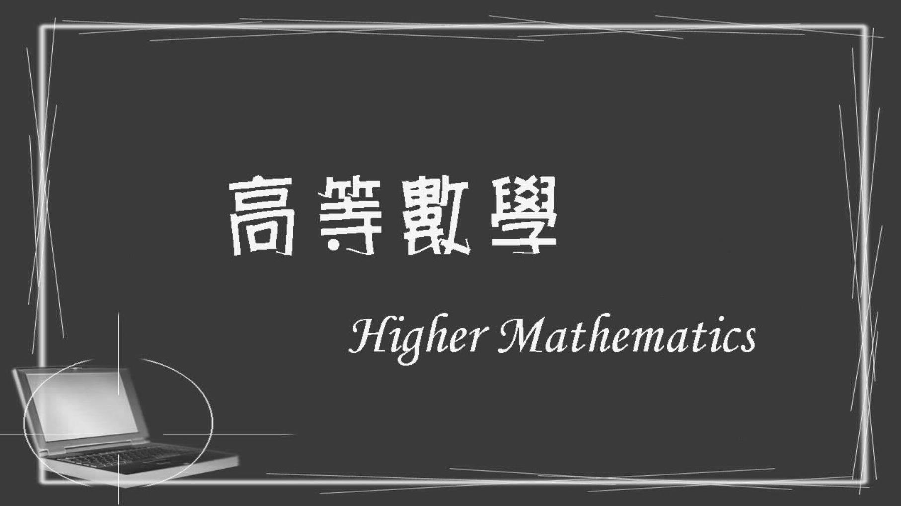

Slide 75

第 9 章
常微分方程

Slide 76
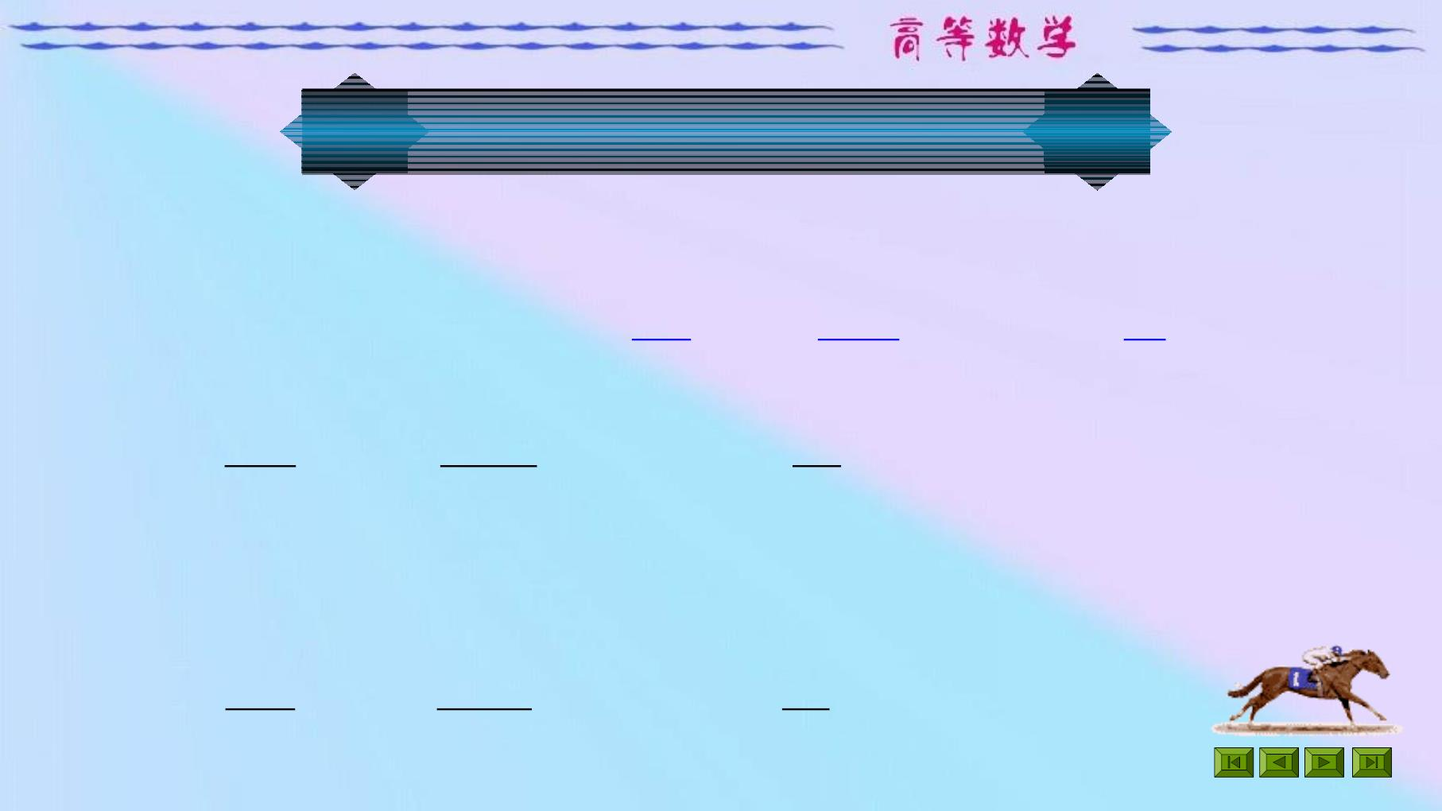
§4 线性微分方程解的结构
1. 齐线性微分方程解的性
质
n
d^{n-1}
D
d
d
= +
L a (x) a (x)
+ +
考虑非齐线性方程
L
a₁(x)
+
n
-
n-1
n
dx
dx
n 1
dx
d^{n} y
dx^{n}
n-1
D
d y
dy
dx
L[y]=
+ a (x) +L+ a (x) + a (x)y = f (x)
……①
1
dx
-
n 1
n-1
n
及它所对应的齐线性方程
n
n-1
d y
d y
dy
dx
L[y] = + a (x) +L+ a (x) + a (x)y = 0
……②
n
1
-
n-1
n
dx
dx
n 1

Slide 77

定理 1( 叠加原理 ) 若 y (x), y (x),…, y (x) 是方程②的 k 个解 ,
1
2
k
则对
任意常数 , 函数 c y (x)+c y (x)+…c y (x) 也是方程②的
问题思考 . 当 k=n 时 , y(x)=c y (x)+c y (x)+…+c y (x) 也是方程②的
1 1
2 2
k k
解 .
解 .
1 1
2 2
n n
它是②的通解吗 ? 不一定！
例如 : 设 y (x) 是②的解 , 则 y (x)=ky (x) (k=2,3,…,n) 也是②的
1
k
1
解 .
于是 , y(x)=c y (x)+c y (x)+…+c y (x)=c y (x)+2c y (x)+…+nc y (x)
1 1
2 2
n n
1 1
2 1
n 1
=Cy₁(x) 是②的解 , 但不是通
解 .
它在什么条件下 , 能够成为方程②的通解 ?

Slide 78
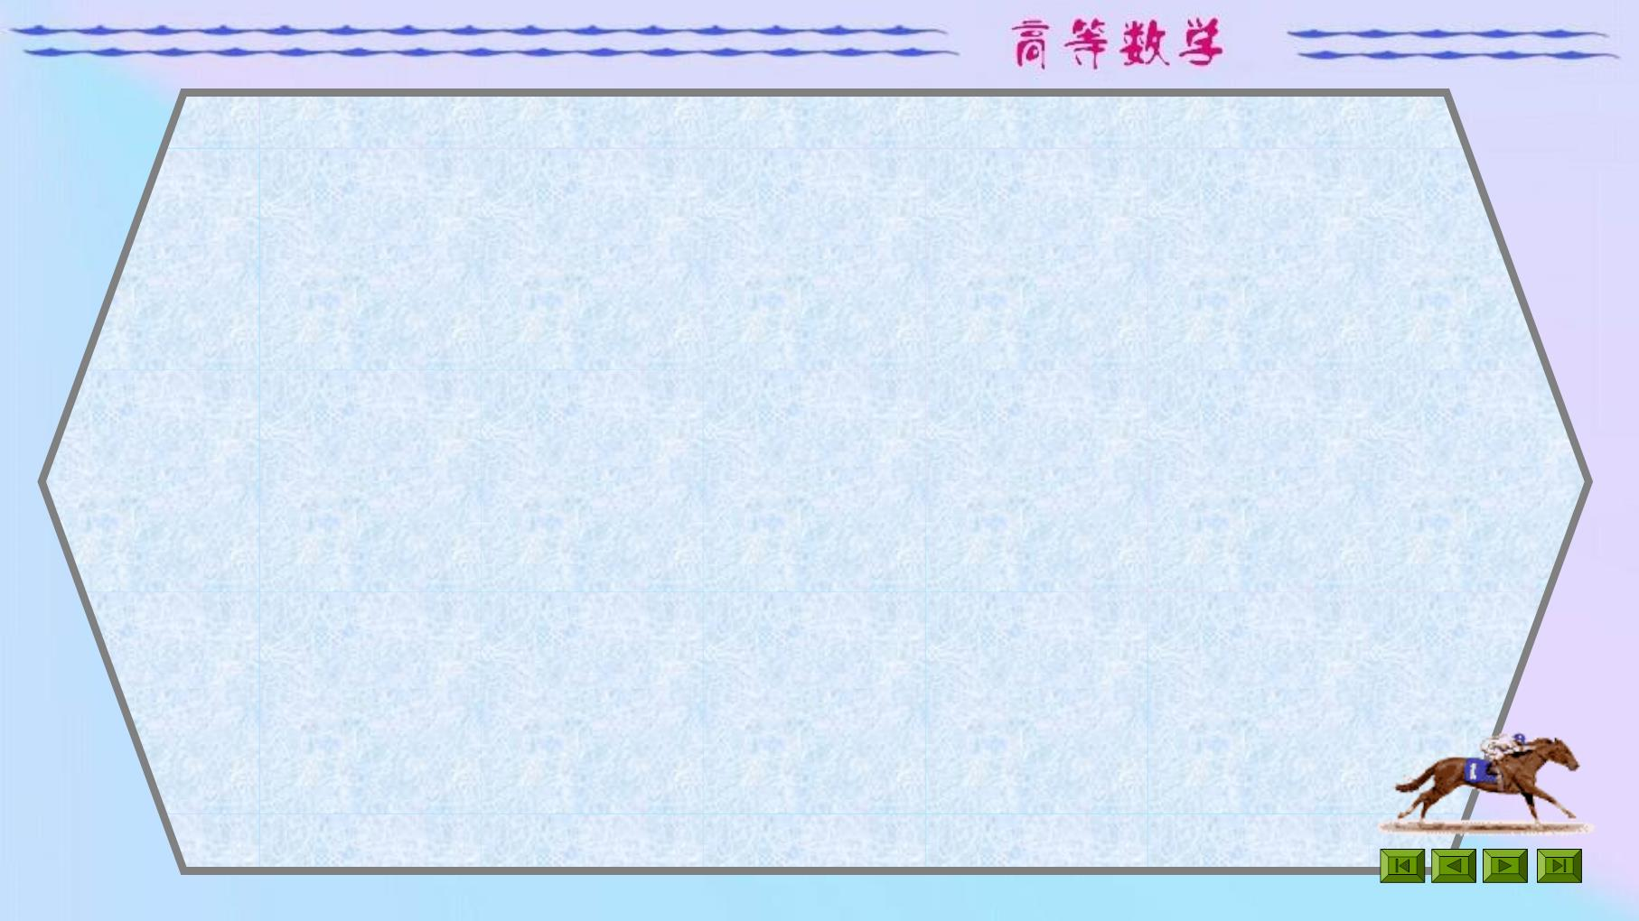
定义 1 设 y (x), y (x), … , y (x) 为定义在区间 I 内的 n 个
1
2
n
函数 .
如果存在不全为零的 n 个任意常数 c ,c ,..., c , 使得对 xI
1 2
n
有
c y (x)+c y (x) +…+c y (x)=0
1 1
2 2
n n
恒成立 , 则称这 n 个函数在区间 I 上是线性相关
的 .
否则就称这 n 个函数在区间 I 上为线性无关的 , 即若存在 n 个
任
意常数 c ,c ,..., c , 使得对 xI 有
1 2
n
c y (x)+c y (x) +…+c y (x) = 0
1 1
2 2
n n
则 c = c = …= c = 0.
1
2
n

Slide 79
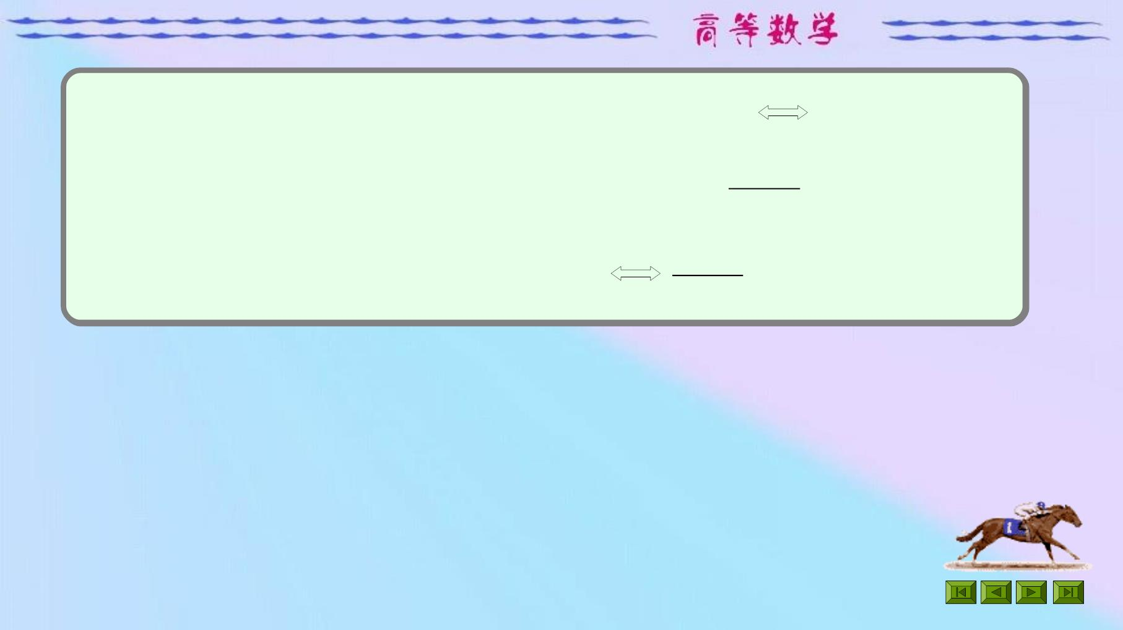
特别地 , y (x) 和 y (x) 在区间 I 内是线性相 存在不全为零
1
2
关的
y₁(x)
y₂ (x)
的 c , c , 使
c y (x)+c y (x)=0 xI,
即
,
c x I;
=  ￎ
1
2
1 1
2 2
得
y₁(x)
y (x) 和 y (x) 在区间 I 内是线性无
ￎ
c.
1
关
2
y₂ (x)
例如 : 当 x(-, + 1, cos x, sin x 是线性相关的 .
),
因为 1–cos x–sin x=0. 1, x, x ,…, x 是线性无关的 .
2
2
2
2
2
n
因为非零多项式 c +c x+c x +…+c x 至多具有 n 个零点 , 要使它
在
2
n
0
1
2
n
(-, +) 内恒为零 , 即有无穷多零点 , 必须 c =c =c =…=c .
0
1
2
n

Slide 80

定理 2( 齐次方程解的结构定理 ) 若 y (x), y (x),…, y (x) 是方
1
2
n
程②
在区间 I 上的 n 个线性无关的解 , 则方程②的通解可表为
c y (x)+c y (x)+…+c y (x)
1 1
2 2
n n
其中 c , c , … , c 是任意常数 , 且此通解包含了方程②的所有
1
2
n
解 .

Slide 81
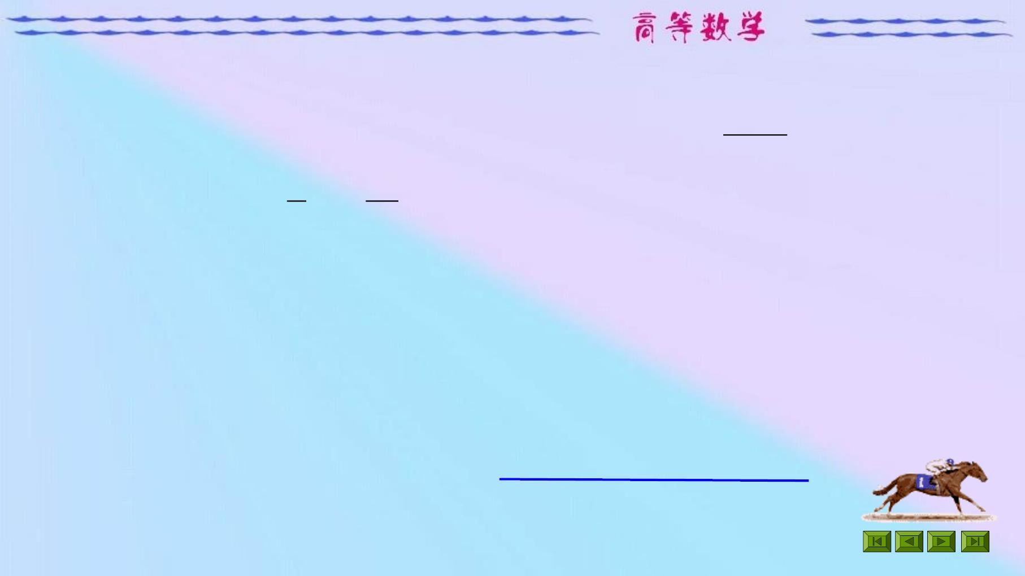
例 1. 设 y (x) 是方程 y +P(x)y+Q(x)y=0 的一个非零特解 , (1)
1
证明
1
⇩
y (x) = y (x)
⇩
e
- P(x)dx
dx.
2
1
2
y (x)
此方程另一个与 y1(x) 线1性无关的解是
1
(2) 求解方
ￎￎ- ￎ+ =
y y y 0.
1
2
x x
令 y (x)=u(x) y (x) 是方程与 y (x) 线性无关的解 ,
程
(1) 证明 :
2
1
1
则
y' (x) = u'(x) y (x)+ u(x) y' (x)
2
1
1
y'' (x) = u''(x) y (x)+2u'(x) y' (x)+u(x) y'' (x) 将它们代入方程 ,
2
1
1
1
得
 
○ 
○
1
y u + (2 y + P(x) y )u + ( y + P(x) y + Q(x) y )u = 0,
1
1
1
1
1
, y u (2y P(x)y )u 0, v u ,
即 ￎￎ + ￎ+
ￎ= 令 = ￎ
1
1
1

Slide 82
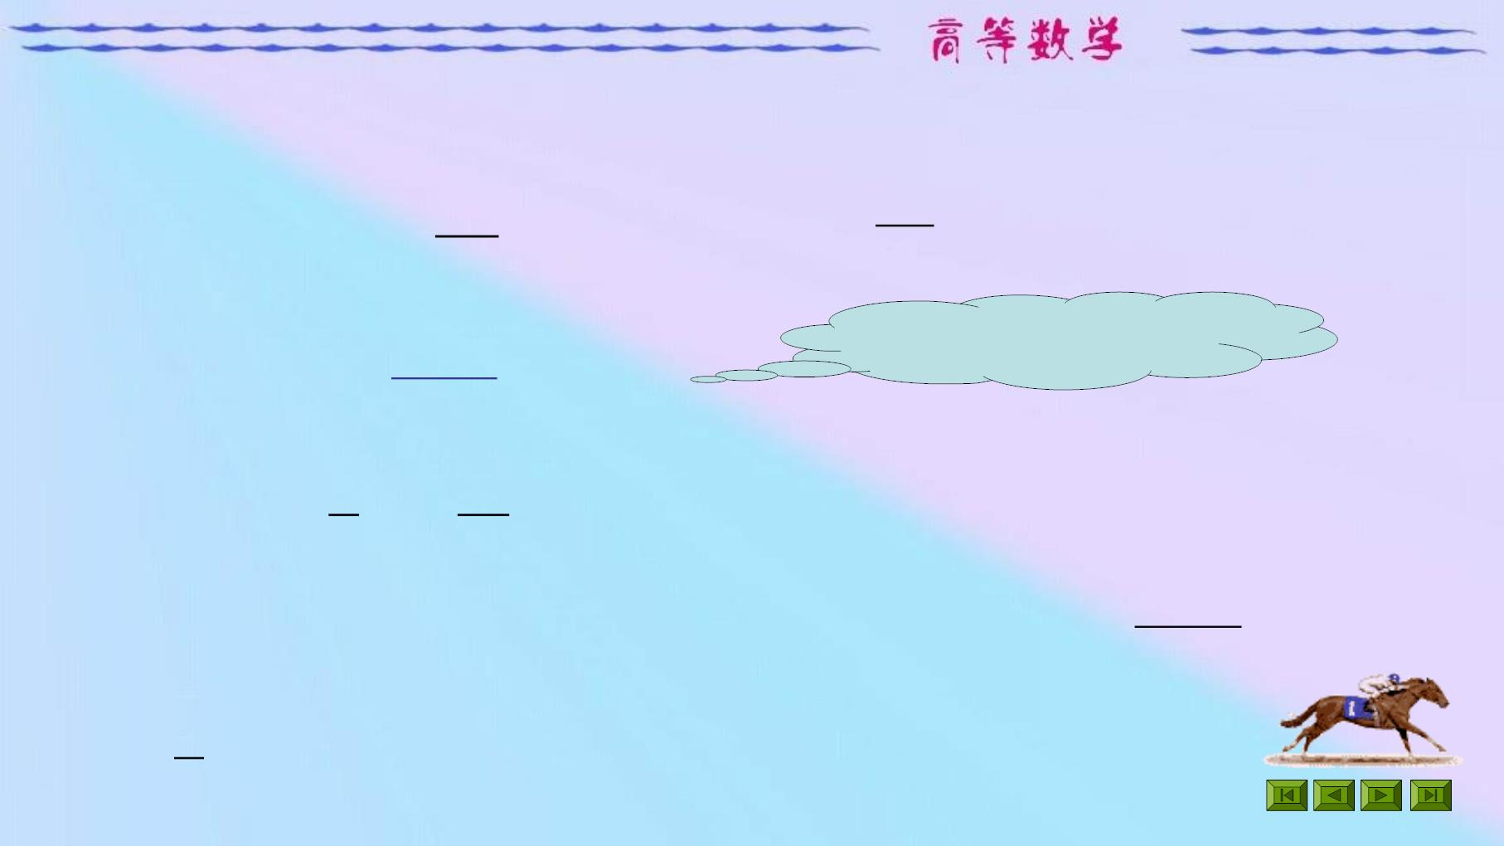
那么 ￎ+ ￎ+
=
y v (2y P(x)y )v 0,
1
1
1
1
ￎ
1
ￎ
- P( x)dx
ￎ
- P( x)dx
v = e ,
\ u = e dx
解此方程 , 得
y
2
y
2
1
1
1
ￎ
Liouville 公式
\ y (x) = y (x)
ￎ
e
- P(x)dx
dx,
2
1
2
y (x)
1
1 1
(2) 解 : 因为 + x� = 0 , 所以 y (x)=x 是方程的一个特
x x²
1
解 .
1
ￎ
由刘维尔公式得另一线性无关的特解为
=
ￎ
- P(x)dx
y (x) y (x)
e
dx.
2
1
2
y (x)
1
1
ￎ
= +
= x dx = xln x. 因此方程的通解为 y x(C C ln x).
x
1
2

Slide 83

注 . 寻找方程 y +P(x)y+Q(x)y=0 的特解无一般方法 , 常用观察
法 .
例如 : (1) 当 P(x) + xQ(x) =0 时 , y=x 是它的
解 ;
(2) 当 1 + P(x) + Q(x) =0 时 , y=e^{x} 是它的解
;
(3) 当 1 – P(x) + Q(x) =0 时 , y=e 是它的
–x
解 ;
(4) 当 ² + P(x) + Q(x) =0 时 , y=e^{x} 是它的解 .

Slide 84
2. 非齐线性微分方程解的性
质
性质 1 若 y (x) 是非齐线性微分方程①的解 , y (x) 是对应的
1
2
齐线
性微分方程②的解 , 则 y (x)+y (x) 是非齐线性微分方程①的
1
2
解 .
性质 2 非齐线性微分方程①的任意两个解的差必为对应的齐
线
性微分方程②的解 .

Slide 85

定理 3( 非齐次方程解的结构定理 ) 设 y*(x) 为非齐线性微分方
程①
的一个特解 , y (x), y (x) , … , y (x) 为其对应的齐线性微分方程②
1
2
n
的 n 个线性无关的解 , 则方程①的通解为
c y (x)+c y (x)+…+c y (x)+y*(x)
1 1
2 2
n n
其中 c , c , … , c 是任意常数 , 且此通解包含了方程①的所有解
例如 : y*=x –2 是方程 y''+y=x 的一个特解 , y=C cosx+C sin
1
2
2
n
2
1
2
.
x
是其对应的齐方程 y''+y=0 的通解 . 于是非齐方程 y''+y=x
2
的
通解为 y=C cosx+C sinx+(x –2).
2
1
2

Slide 86

定理 4( 非齐次方程的叠加原理 ) 设 y *(x) 和 y *(x) 分别为非齐
1
2
线性
d^{n} y
dx^{n}
d^{n} y
dx^{n}
n-1
d y
dy
+ a₁(x)
+ a₁(x)
+L+ a (x) + a (x)y = f (x)
-
n-1
n
1
dx
n 1
dx
dy
微分方程
和
n-1
d y
+L+ a (x) + a (x)y = f (x)
dx
-
n 1
n-1
dx
n
2
的特解 . 则 y *(x)+y *(x) 是方程
n
n-1
d y
d y
dy
1
2
+ a (x)
+L+ a (x) + a (x)y = f (x) + f (x)
dx^{n}
1
-
n-1
n
1
2
dx
n 1
dx
的解 .

Slide 87

定理 5 设 y (x)+iy (x) 为非齐线性微分方程
1
2
d^{n} y
dx^{n}
n-1
d y
dy
+ a₁(x)
+L+ a (x) + a (x)y = f (x) + if (x)
-
n-1
n
1
2
dx
n 1
dx
的解 , 其中 a (x), a (x), …, a (x), f (x), f (x) 为实值函数 , i 为纯虚数
1
2
n
1
2
,则 与 分别是方
y (x) y (x)
1
2
程
d^{n} y
dx^{n}
d^{n} y
dx^{n}
n-1
d y
dy
+ a₁(x)
+L+ a (x) + a (x)y = f (x)
dx
-
n 1
n-1
dx
dy
n
1
n-1
d y
+ a₁(x)
+L+ a (x) + a (x)y = f (x)
dx
-
n 1
n-1
dx
n
2
的解 .

Slide 88

例 2. 已知 y (x) = xe +e , y (x) = xe – e , y (x) = xe +e – e 是
x
2x
x
– x
x
2x
– x
1
2
3
某二阶非齐次线性微分方程的三个特解 : (1)
求此方程的通解
；
(2) 写出此微分方程；(3)
求此微分方程满足 y(0)=7, y'(0)=6 的特解
.
(1) 解 : 由题设知y y e , y y e
^{-x}是其对应的齐线性方程的
- =
2x
- =
3
2
1
2
e
2x
两个解
Q = e^{3x} ￎ C,
所以它们线性无关 .
e
-x
.
故所求方程的通解为 =
2x
+
-x
+
x
+
2x
y C e C e xe e
0
2
= C e^{2 x} + C₂e⁻
x
+
xe^{x} .
1

Slide 89
Q =
2x
+
- x
+
x
(2)
y C e C e xe
(*)
1
2
ￎ
-x
\ =
2x
-
+ +
x
x
y 2C e C e e xe
(**)
1
2
ￎￎ
-x
=
2x
+ + +
x
x
y 4C e C e 2e xe
1
2
ￎￎ ￎ
- - =
x
-
x
从上三式中消去 C , C , 即得所求方程 y y 2y e 2xe ;
1
2
为
(3) 在 (*)(**) 中代入初始条件 ,
C + C = 7, 2C - C +1 = 6.
1
2
1
2
得
� C = 4,C = 3.
1
2
-x
= + +
2x
x
所求特解为
y 4e 3e xe .

Slide 90
3. 常数变易
法
设 y (x), y (x) 二阶齐线性方程 y''(x)+P(x)y(x)+Q(x)y(x)=0
1
2
①
的两个线性无关的解 , 则 y=c y (x)+c y (x) 是其通解 .
1 1
2 2
所谓常数变易法求非齐方程的通解就是假设非齐方程
y (x)+P(x)y(x)+Q(x)y(x)=f (x)
②
具有形如 y(x)=c (x)y (x)+c (x)y (x) 的特解 , 其中 c (x), c (x) 是待定
1
1
2
2
1
2
函数 .

Slide 91
则 y'(x)=c' (x)y (x)+c' (x)y (x)+c (x)y' (x)+c (x)y' (x)
1
1
2
2
1
1
2
2
令 c' (x)y (x)+c' (x)y (x) = 0 ③ 则 y'(x)=c (x)y' (x)+c (x)y' (x) ④
1
1
2
2
1
1
2
2
y''(x)=c' (x)y' (x)+c' (x)y' (x)+c (x)y'' (x)+c (t)y'' (x)
⑤
1
1
2
2
1
1
2
2
将④⑤代入方程② , 并注意到 y (x), y (x) 是方程①的解 ,
1
2
得
c' (x)y' (x)+c' (t)y' (x) = f (x)
⑥
1
1
2
2
ￎ
+ ￎ
=
ￎc (x)y (x) c (x)y (x) 0
联立③⑤得线性方程组
ￎ
1
1
2
2
ￎ
ￎ ￎ + ￎ ￎ =
c (x)y (x) c (x)y (x) f (x)
1
1
2
2

Slide 92

解此线性方程组得
^{-y}2^{(x) f (x)}
^{y}1^{(x) f (x)}
ￎ =
ￎ =
,c (x)
c (x)
1
ￎ -
ￎ
2
ￎ -
ￎ
y (x)y (x) y (x)y (x)
y (x)y (x) y (x)y (x)
1
2
2
1
1
2
2
1
积分得
^{-y}2^{(x) f (x)}
^{y}1^{(x) f (x)}
c₁(x) =
�
dx +C ,c (x) =
�
dx +C₂
ￎ
ￎ
1
2
ￎ
ￎ
y (x)y (x) - y (x)y (x)
y (x)y (x) - y (x)y (x)
1
2
2
1
1
2
2
1
代入 y(x)=c (x)y (x)+c (x)y (x) 得非齐方程②的通解 .
1
1
2
2

Slide 93

2
d y 1 dy
例 3. 解方
程
- =
x.
2
dx x dx
2
2
d y 1 dy
解 : 先求对应的齐方程的通解 . 由
d y 1 dy
� =
-
= 0
2
2
dx x dx
dx x dx
1 dy 1
dy
� ln | |= ln | x | +ln |C |
dy
� =
� d( ) = dx
Cx
dy
dx
dx x
dx
dx
从而得到对应齐次方程的通解 y=C x +C .
1 2
2
设 y(x)=C (x)x +C (x) 为原方程的解 , 则
1
2
2

Slide 94

ￎ = ￎ + ￎ +
令
ￎ + ￎ =
C (x)x² C (x) 0 (*)
2
y (x) C (x)x C (x) 2xC (x)
1
2
1
1
2
ￎ
=
于是
则 y (x) 2xC (x)
ￎￎ =
+ ￎ
y (x) 2C (x) 2xC (x)
1
1
1
将 y', y'' 代入原方程 , 并化简 2xCￎ(x) = x (**)
1
得
1
1
2
联立 (*)(**), 解 ￎ
=
ￎ
= -
2
C (x) ,C (x)
x .
1
2
2
得
1
1
6
\
= +
C (x) x C ,C (x)
= -
3
+
x C .
1
2
1
2
2
3
x
+ +
y(x) C x C .
从而 , 原方程的通解
为
=
2
1
2
3

Slide 95

x
1
例 4. 解方 y
ￎￎ +
ￎ-
y
= -
y x 1.
1- x 1- x
程
x 1
Q1+ - = 0,
1- x 1- x
解 : 先求对应的齐方程的通解
.
∴ y (x)=e 是对应齐方程的一个解 .
x
1
由刘维尔公式可得齐方程的另一个线性无关的特解为
1 ￎ
x
1 x
-
=
ￎ
-
dx
=
x,
x
y (x) e e
dx
2
e
2x
于是对应的齐方程的通解为 y(x) = C e +C x
x
1
2
假设原方程的解为 y(x)=C (x)e +C (x)x,
则
x
1
2

Slide 96
ￎ = ￎ + ￎ +
+
令 ￎ + ￎ =
C (x)e^{x} C (x)x 0 (*)
x
x
y (x) C (x)e C (x)x C (x)e C (x)
1
2
1
2
1
2
则 yￎ(x) = C (x)e +C (x)
于是
ￎￎ = ￎ + ￎ +
x
x
x
y (x) C (x)e C (x) C (x)e
1
2
1
2
1
将 y, y', y'' 代入原方程 , 并化简得e Cￎ(x) + Cￎ(x) = x -1 (**)
x
1
2
ￎ
-
ￎ
= -
C (x) xe ,C (x) 1
联立 (*)(**), 解
=
x
1
2
得
\
-x
-x
= -
C (x) xe e C ,C (x) x C .
-
+
= - +
1
1
2
2
从而 , 原方程的通解
为
= + - - -
x
2
y(x) C e C x x x 1.
1
2

Slide 97
第 9 章
常 微 分 方
程

Slide 98
第 9 章 常 微 分 方
程
§5 高阶常系数线性微分方程
1. 二阶常系数齐线性微分方
程
二阶常系数齐线性微分方程的一般形式为
y''(x) + p y(x) + q y(x) = 0
①
其中 p, q 为常数
.
y(x) = e ( 为待定的常
x
尝试令特解的形式为：
数 )
将其代入方程① , 得 ( +p+q)e =0因. 为
●
ﾹ
+p +q=0 ②
故有 
x
2
x
e 0,
2
称方程②为方程①的特征方程 , 它的根称为特征根
．

Slide 99
第 9 章 常 微 分 方
程
特征方程 +p+q=0 的 微分方程 y''+py'+qy=0 的通
2
根
解
有两个不等的实根 ₁, ₂
=
● x
+
● x
2
y C e C e
1
1
2
有二重根 = =
●
= +
y (C C x)e
x
1
2
1
2
有一对共轭复根 _{1,2}=±i

 +
y e (C cos x C sin x)
=
x

1
2
这种根据常系数齐线性方程的特征方程的根直
接确定其通解的方法称为特征根法 .

Slide 100
第 9 章 常 微 分 方
程
2. 高阶常系数齐线性微分方
程
n 阶常系数齐线性微分方程的一般形式为
y (x) + a y (x) +……+ a y' (x) + a y(x) = 0(a 均为常数 )
(n)
(n–1)
1
(n–1)
n
k
对应的特征方程为  +a  +a  +……+a +a =0
n
(n–1)
(n–2)
1
2
(n–1)
n
若特征方程含 k 重实根 , 则其通解中必含对应
项
+ +L+
(C C x
k-1
● x
C x )e
1
2
k
若特征方程含 k 重复根
● =  ﾹi,
则其通解中必含对应项
 x
+ + +
k-1
 + + + +
k-1

e [(C C x L C x ) cos x (D D x L D x ) sin x]
1
2
k
1
2
k

Slide 101
第 9 章 常 微 分 方
程
例 1. 求解方程 y"–2y'–3y=0.
例 2. 求解方程 y"+4y'+4y
=0.
例 3. 求解方程 y"+2y'+5y=
0.
注 1. 二阶常系数齐线性微分方程的特征根法可推广到高阶
常
系数线性微分方程

Slide 102
第 9 章 常 微 分 方
程
例 4. 求解方程 y –y=0.
(4)
例 5. 求解方程 y –7y +16y'– 12y=0
(3)
(2)
.
例 6. 求解方程 y +2y +y =0
(6)
(4)
(2)
.
例 7. 已知一个四阶常系数齐线性微分方程的四个线性无关的解
为
= ^{x}
y e , y xe , y cos 2x, y 3 sin 2x,
=
x
=
=
1
2
3
4
求这个四阶微分方程及其通解
.

Slide 103
第 9 章 常 微 分 方
程
3. 二阶常系数非齐线性微分方
程
二阶常系数非齐线性微分方程的一般形式为
y''(x) + p y(x) + q y(x) = f (x) (*)
引例 1. 求下列方程的特解： y" – 2y' –3y = 2e^{4x}
.
引例 2. 求下列方程的特解： y" – 2y' –3y = 2e^{3x}
.

Slide 104
第 9 章 常 微 分 方
程
y''(x) + p y(x) + q y(x) = f (x) (*)
f (x) = P_{m}(x) e^{x}
型
方程 (*) 具有如下形式的特解 :
_{y*= x}k_{e}x_{Qm(x)}
其中是 Q (x) 与 P (x) 同次 (m 次 ) 的多项式 , 而 k 按是不是特
m
m
征方程
的根、是特征方程的单根或是特征方程的重根依次取 0 、 1 或 2.

Slide 105
第 9 章 常 微 分 方
程
例 8. 下列方程具有什么样形式的特解 ? (1) y + 5y' + 6y = e³
^{x};
(2) y + 5y' + 6y = 3xe⁻2x; (3) y + 2y' + y = -(3x²+1)e^{-x}.
例 9. 求解方程 y-3y' + 2y = e (4x+
2x
5).
例 10. 求解方程 y + y = 2x -3.
2
例 11. 求解方程 y-2y' + y = e^{x}.

Slide 106
第 9 章
常 微 分 方
程

Slide 107
第 9 章 常 微 分 方
程
例 8. 下列方程具有什么样形式的特解 ? (1) y + 5y' + 6y = e³
^{x};
(2) y + 5y' + 6y = 3xe2x; (3) y + 2y' + y = (3x²+1)e^{x}.
例 9. 求解方程 y3y' + 2y = e (4x+
2x
5).
例 10. 求解方程 y + y = 2x 3.
2
例 11. 求解方程 y2y' + y = e^{x}.

Slide 108
第 9 章 常 微 分 方
y''(x) + p y(x) + q y(x) = f (x) (*)
程
f (x) = e^{x}[ P (x) cosx+ Q (x) sinx] 型
l
n
其中 ,  是常数 , P (x), Q (x) 分别是 l 次和 n 次多项
l
n
式 .
方程 (*) 具有如下形式的特
解 :
y*= x^{k}e^{x}[ R (x) cosx+ R (x) sinx]
(1)
(2)
m
(2)
m
其中是 R (x) 与 R (x) m 次待定多项式 , m=max{l,n}. 而 k 按
(1)
m
m
 ±i
是不是特征方程的根、是特征方程的单根或是特
征方程的重根依次取 0 、 1 或 2.

Slide 109
第 9 章 常 微 分 方
程
例 12. 求解方程 y+4y=cos2
x.
例 13. 求解方程 y5y'+6y=2e^{2x}+sin
x.
x
例 14. 设函数 y(x) 满 y (x) =1+ [6 sin t  y(t)]dt, y(0) =1, 求
ﾢ
ﾢ
2
y
(x).
足
0
例 15. 求以 y = (C +C x+x )e ( 其中 C ,C 为任意常数 ) 为通解
2 2x
1
2
1
2
的
线性微分方程 .
例 16. 求解方程 y+y=xcos2
x.

Slide 110
第 9 章 常 微 分 方
程
4. 高阶常系数非齐线性微分方程
n 阶常系数齐线性微分方程的一般形式为
y (x) + a y (x) +…+ a y' (x) + a y(x) = f (x) (a 均为常数 )
(n)
(n–1)
1
(n–1)
n
k
f (x) = P_{m}(x) e^{x}
型
_{y*= x}k_{e}x_{Qm(x)}
方程 (*) 具有如下形式的特解 :
其中是 Q (x) 与 P (x) 同次 (m 次 ) 的多项式 , 而 k
m
m
按是
不是特征方程的根、是特征方程的重根次数确定

Slide 111
第 9 章 常 微 分 方
程
f (x) = e^{x}[ P (x) cosx+ Q (x) sinx] 型
l
n
方程具有如下形式的特解 :
y*= x^{k}e^{x}[ R (x) cosx+ R (x) sinx]
(1)
(2)
m
m
其中是 R (x) 与 R (x) m 次待定多项式 , m=max{l,n}. 而 k 按
(1)
(2)
m
m
 ±i
是不是特征方程的根、是特征方程的重根次数确定
.

Slide 112
第 9 章 常 微 分 方
程
例 17. 求解方程 y +3y+3y'+y=e .
(3)
x
例 18. 求解方程 y⁽⁴⁾+2y+y=sin2x
.

